Slide 1

EKO Srl
EKO Srl
Azienda, Fotovoltaico & Servizi

Slide 2







Breve introduzione su EKO Srl
800m2 di Azienda
Uffici + Magazzino
500m2 di Magazzino Pronta Consegna
Squadre di installatori interni ed esterni
Assistenza dedicata Full-Remote o in loco
Acc. di distribuzione e Assistenza con OEM
Servizi in IT con focus Lombardia e Piemonte
EKO Srl
Chi Siamo | 01

Slide 3



Il fotovoltaico in Italia: Incentivi, Norme e Obiettivi IT/UE
EKO Srl
Incentivi, Norme e Obiettivi | 02
Il fotovoltaico è centrale nella transizione energetica in Italia e Europa, contribuendo al raggiungimento dell'obiettivo UE di ridurre le emissioni di CO2 del 55% entro il 2030 grazie all'espansione delle energie rinnovabili.
NUOVE COSTRUZIONI
Dal 1° gennaio 2021, tutte le nuove costruzioni devono rispettare i criteri NZEB, che richiedono edifici a consumo energetico quasi nullo. Questo implica l'uso di fonti rinnovabili, come il fotovoltaico, per coprire gran parte del fabbisogno energetico.
RIQUALIFICAZIONE
Il criterio EPBD impone un miglioramento progressivo della classe energetica degli edifici, con scadenze fissate per il 2030 e il 2050, mirate a ridurre significativamente il consumo energetico in Europa.
OBIETTIVI ITALIA
Il PNIEC punta sull'obbligo di adeguamento energetico degli edifici e sul fotovoltaico come elemento chiave per ridurre i costi e rispettare le normative ambientali, con un ruolo centrale nel mix energetico nazionale.

Slide 4
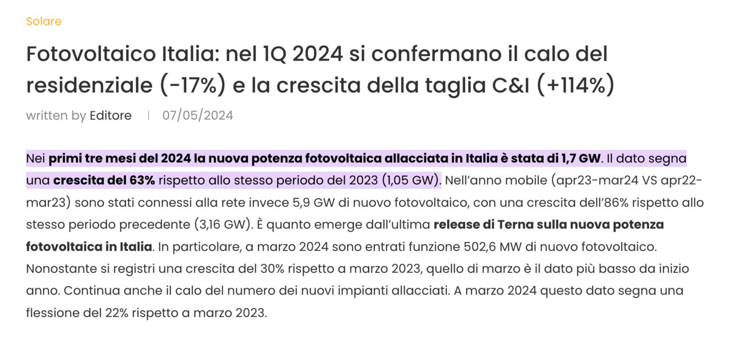
Il mercato come sta rispondendo?
EKO Srl
Il Mercato | 03

Slide 5
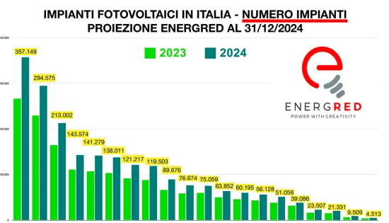
Il mercato come sta rispondendo?
Lombardia
Veneto
E. Romagna
Piemonte
Lazio
Sicilia
Puglia
Toscana
Campania
Friuli V. G.
Sardegna
Marche
Calabria
Trentino A.A.
Abruzzo
Umbria
Liguria
Basilicata
Molise
Valle D’Aosta
EKO Srl
Il Mercato | 04

Slide 6
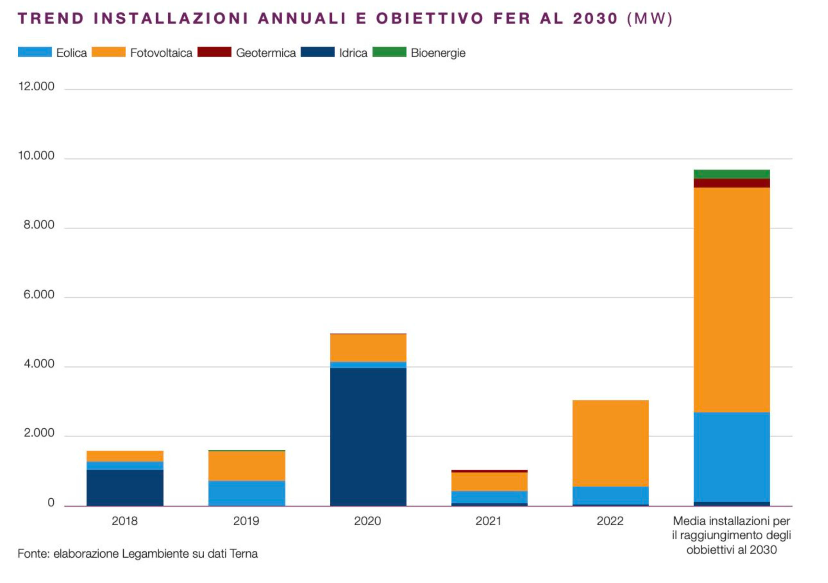
Il mercato come sta rispondendo?
EKO Srl
Il Mercato | 05

Slide 7
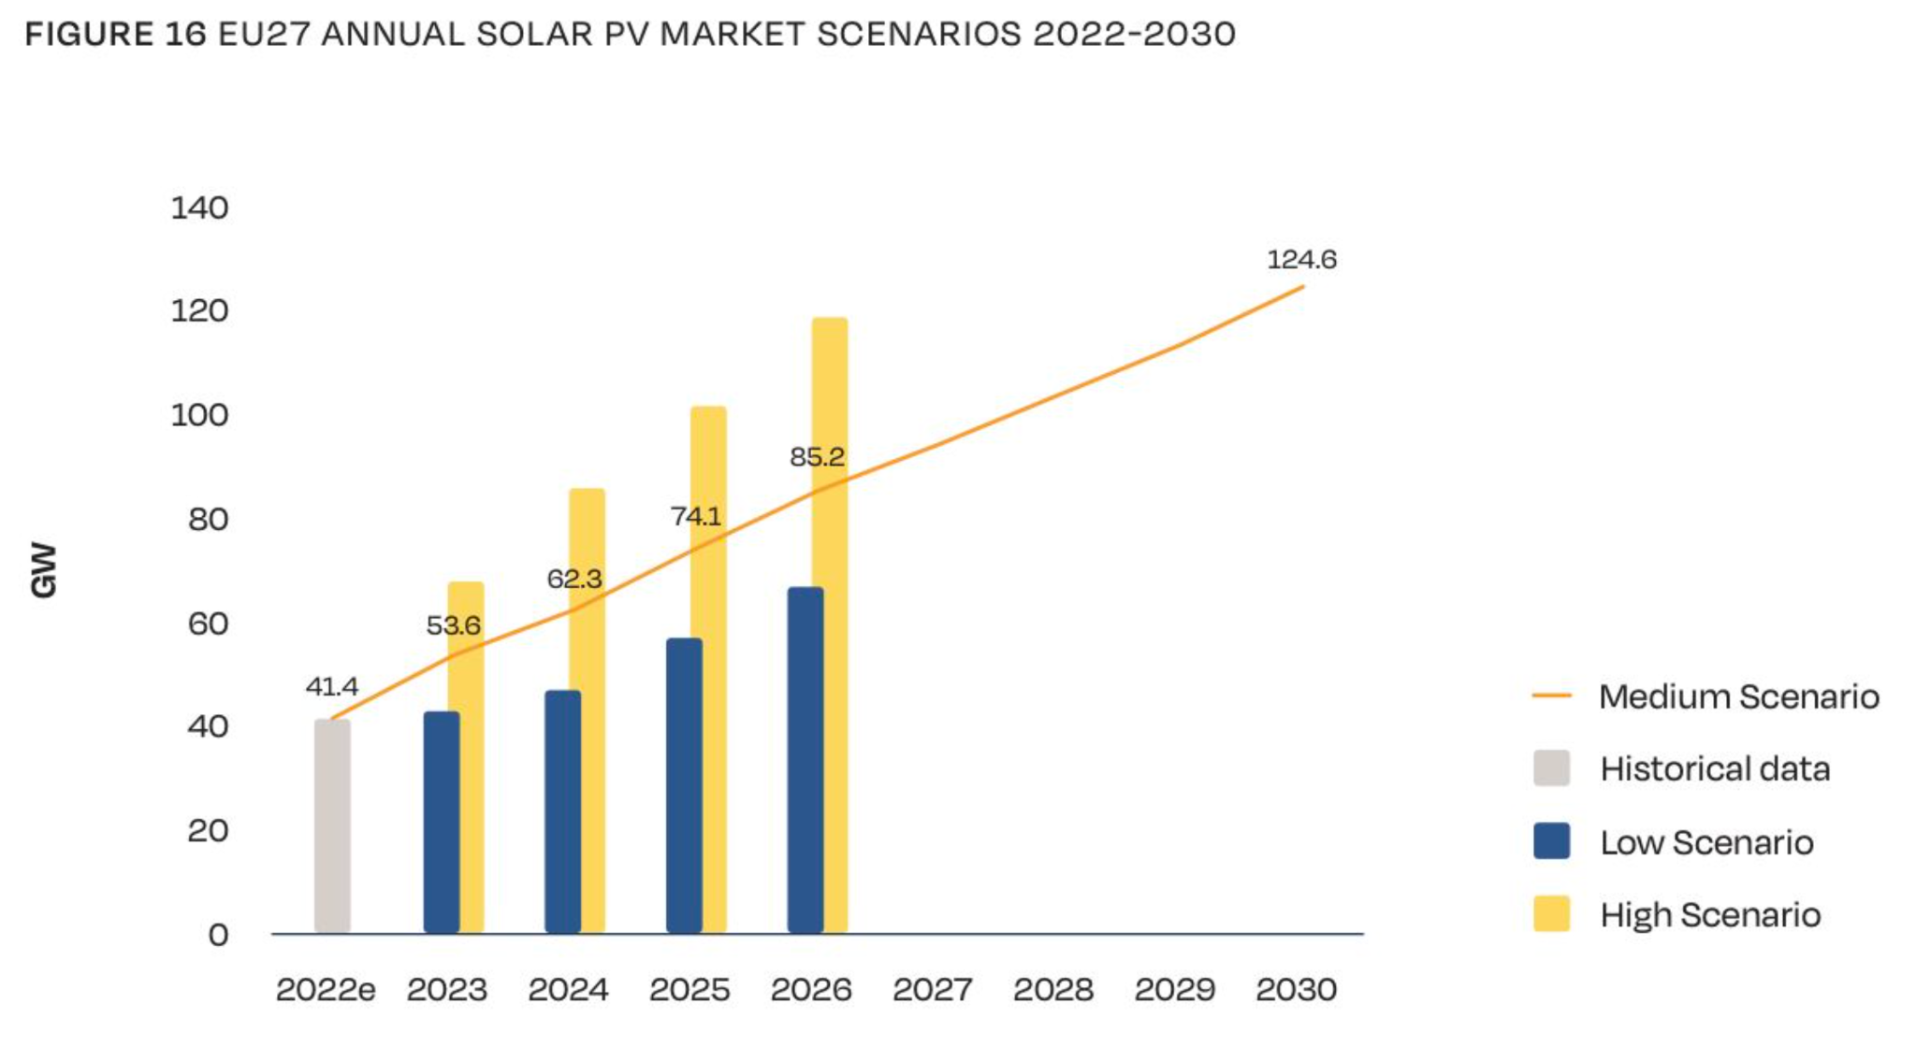
E le proiezioni di mercato?
EKO Srl
Il Mercato | 06

Slide 8
abbiamo quindi capito che
il trend di mercato è a nostro favore.
EKO Srl
Il Mercato | 07

Slide 9
e che le persone sono anche
più coscienti di cos’è il fotovoltaico.
… come Tecnologia
… e benefici (diretti e indiretti).
EKO Srl
Il Mercato | 08

Slide 10
è SOLO una questione di quanto noi
vogliamo sfruttare tutto ciò!
EKO Srl
Il Mercato | 09

Slide 11

Capiamo nel dettaglio alcuni vantaggi del Fotovoltaico:
Riduzione delle Bollette Energetiche
Nel 2024, un impianto fotovoltaico può coprire fino all'80% del fabbisogno energetico di una famiglia, riducendo la bolletta e la dipendenza dalle utility, offrendo energia gratuita e protezione dalle variazioni di prezzo.
EKO Srl
i Vantaggi del Fotovoltaico | 10

Slide 12

Capiamo nel dettaglio alcuni vantaggi del Fotovoltaico:
Ritorno sull’Investimento Migliorato
Un impianto ben dimensionato può coprire fino al 70-80% del fabbisogno energetico di una famiglia media, con un risparmio notevole sul lungo termine.
Oggi, un impianto si ripaga al massimo in 4 anni,
in funzione dei consumi del cliente.
EKO Srl
i Vantaggi del Fotovoltaico | 11

Slide 13

Capiamo nel dettaglio alcuni vantaggi del Fotovoltaico:
Incentivi Fiscali e Agevolazioni
Nel 2024, continuano ad essere in vigore in Italia forti incentivi fiscali per chi installa impianti fotovoltaici: Detrazione 50% in 10 anni e Scambio sul posto.
EKO Srl
i Vantaggi del Fotovoltaico | 12

Slide 14

Capiamo nel dettaglio alcuni vantaggi del Fotovoltaico:
Valorizzazione dell Immobile
Le case dotate di impianti sono più attraenti sul mercato immobiliare perché offrono un risparmio energetico immediato ai futuri acquirenti e una migliore certificazione energetica.
EKO Srl
i Vantaggi del Fotovoltaico | 13

Slide 15
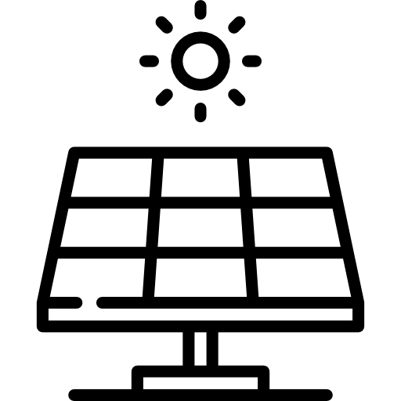
Capiamo nel dettaglio alcuni vantaggi del Fotovoltaico:
Indipendenza Energetica
Il fotovoltaico riduce la dipendenza dalla rete elettrica e alla variazioni dei prezzi, mentre le batterie di accumulo garantiscono energia di notte.
EKO Srl
i Vantaggi del Fotovoltaico | 14

Slide 16

Capiamo nel dettaglio alcuni vantaggi del Fotovoltaico:
Tec. sempre più Avanzate ed Economiche
I costi delle tecnologie fotovoltaiche sono diminuiti in modo significativo negli ultimi anni, mentre l’efficienza dei pannelli, inverter e batterie è aumentata.
EKO Srl
i Vantaggi del Fotovoltaico | 15

Slide 17
Riassumiamo alcuni vantaggi del Fotovoltaico:
Riduzione delle bollette energetiche
Ritorno sull'Investimento Migliorato
Incentivi fiscali e agevolazioni
Valorizzazione dell’immobile
Indipendenza Energetica
Tec. più Avanzate ed Economiche
EKO Srl
i Vantaggi del Fotovoltaico | 16

Slide 18
Riassumendo…
EKO Srl
i Vantaggi del Fotovoltaico | 17
Nel 2024, investire nel fotovoltaico assicura risparmi immediati, un eccellente ritorno dell’investimento e incentivi fiscali, offrendo soluzioni adatte a tutti per una maggiore indipendenza energetica.

Slide 19
La nostra Mission:
EKO Srl
i Vantaggi del Fotovoltaico | 18
Rendere il fotovoltaico REALMENTE
accessibile a tutte le famiglie italiane.

Slide 20
La nostra Mission:
e come ci proponiamo al mercato?
con due soluzioni differenti
EKO Srl
i Vantaggi del Fotovoltaico | 19
Rendere il fotovoltaico REALMENTE
accessibile a tutte le famiglie italiane.

Slide 21
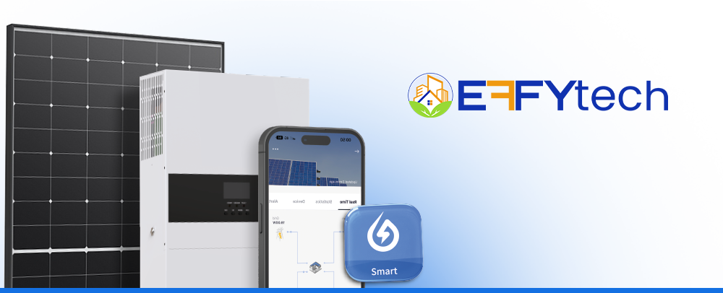
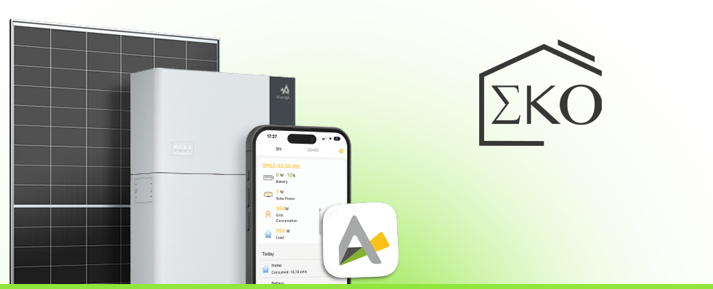
I nostri Prodotti
EKO Srl
I Nostri Prodotti | 20
Linea Entry-Level, ottima per chi cerca il giusto compromesso tra Costo-Efficienza.
Disponibili soluzioni dal 3 al +10kwp con accumulo o senza.
“Chiavi in Mano”
Linea Premium, per chi vuole il massimo delle tecnologie e performance nella propria casa.
Disponibili soluzioni dal 3 al +10kwp con accumulo o senza.
“Chiavi in Mano”

Slide 22
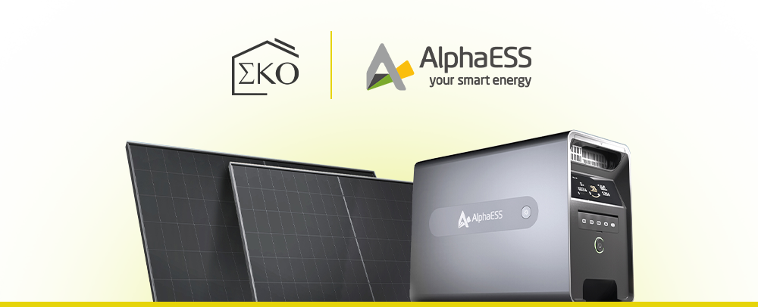
… e se vivo in appartamento?
EKO Srl
I Nostri Prodotti | 21
La soluzione dove è difficile o troppo costoso arrivare con il fotovoltaico tradizionale!
“Chiavi in Mano” o “KIT senza montaggio”

Slide 23
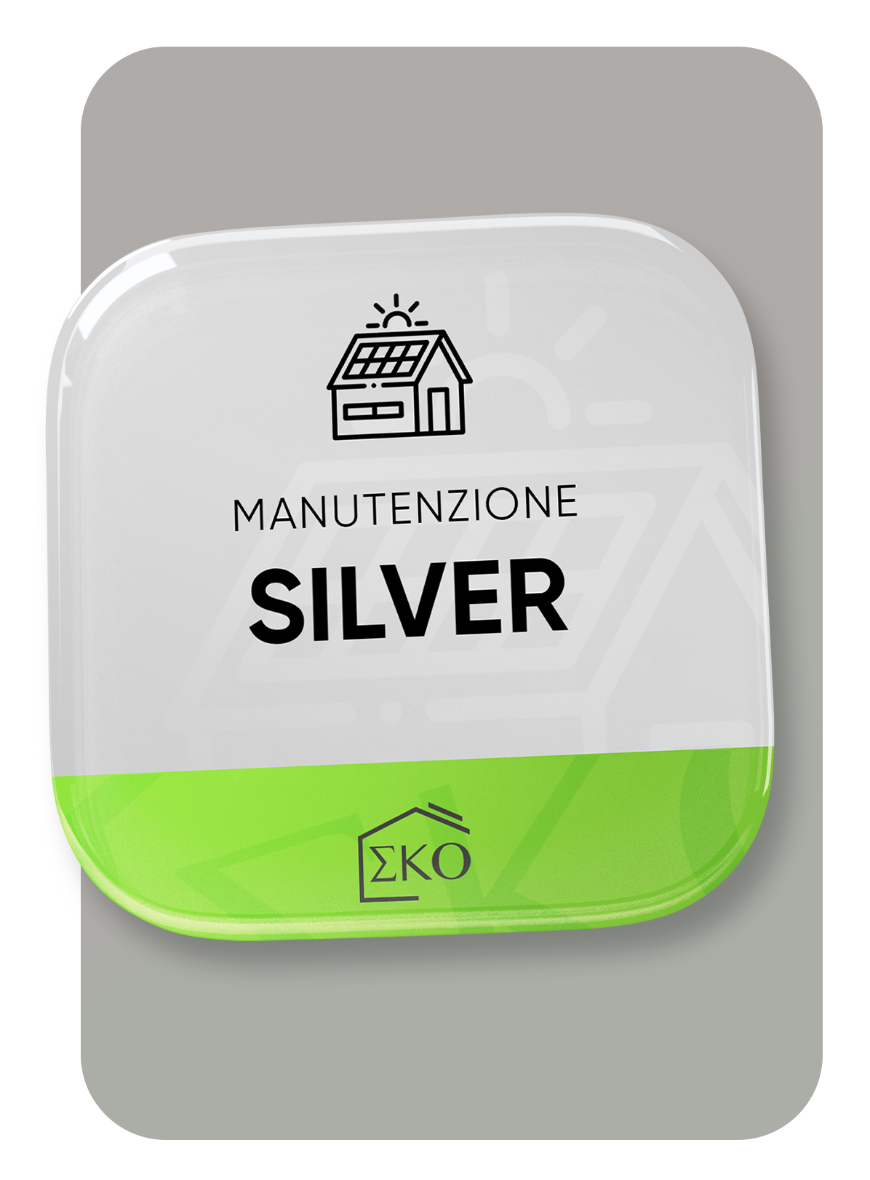
I nostri Servizi - Manutenzione SILVER
Protetto e Assicurato per 3 anni!
EKO Srl
I Nostri Servizi | 22
Manutenzione Programmata Annuale:
Checkup Totale sulle componenti elettriche ed elettroniche
Sostituzione Fusibili
Verifica Produzione Impianto
Verifica Inverter
Verifica Batterie
Altri servizi Inclusi:
Assicurazione Grandine
Una chiamata gratuita Annuale
Tempo di intervento garantito: 72h lavorative
Sconto costi manutenzione extra: 30%
Un intervento di pulizia Annuale

Slide 24

I nostri Servizi - Manutenzione GOLD
Protetto e Assicurato per 3 anni!
EKO Srl
I Nostri Servizi | 23
Manutenzione Programmata Annuale:
Checkup Totale sulle componenti elettriche ed elettroniche
Sostituzione Fusibili
Verifica Produzione Impianto
Verifica Inverter
Verifica Batterie
Altri servizi Inclusi:
Assicurazione Grandine
Una chiamata gratuita Annuale
Tempo di intervento garantito: 48h lavorative
Sconto costi manutenzione extra: 40%
Un intervento di pulizia Annuale

Slide 25
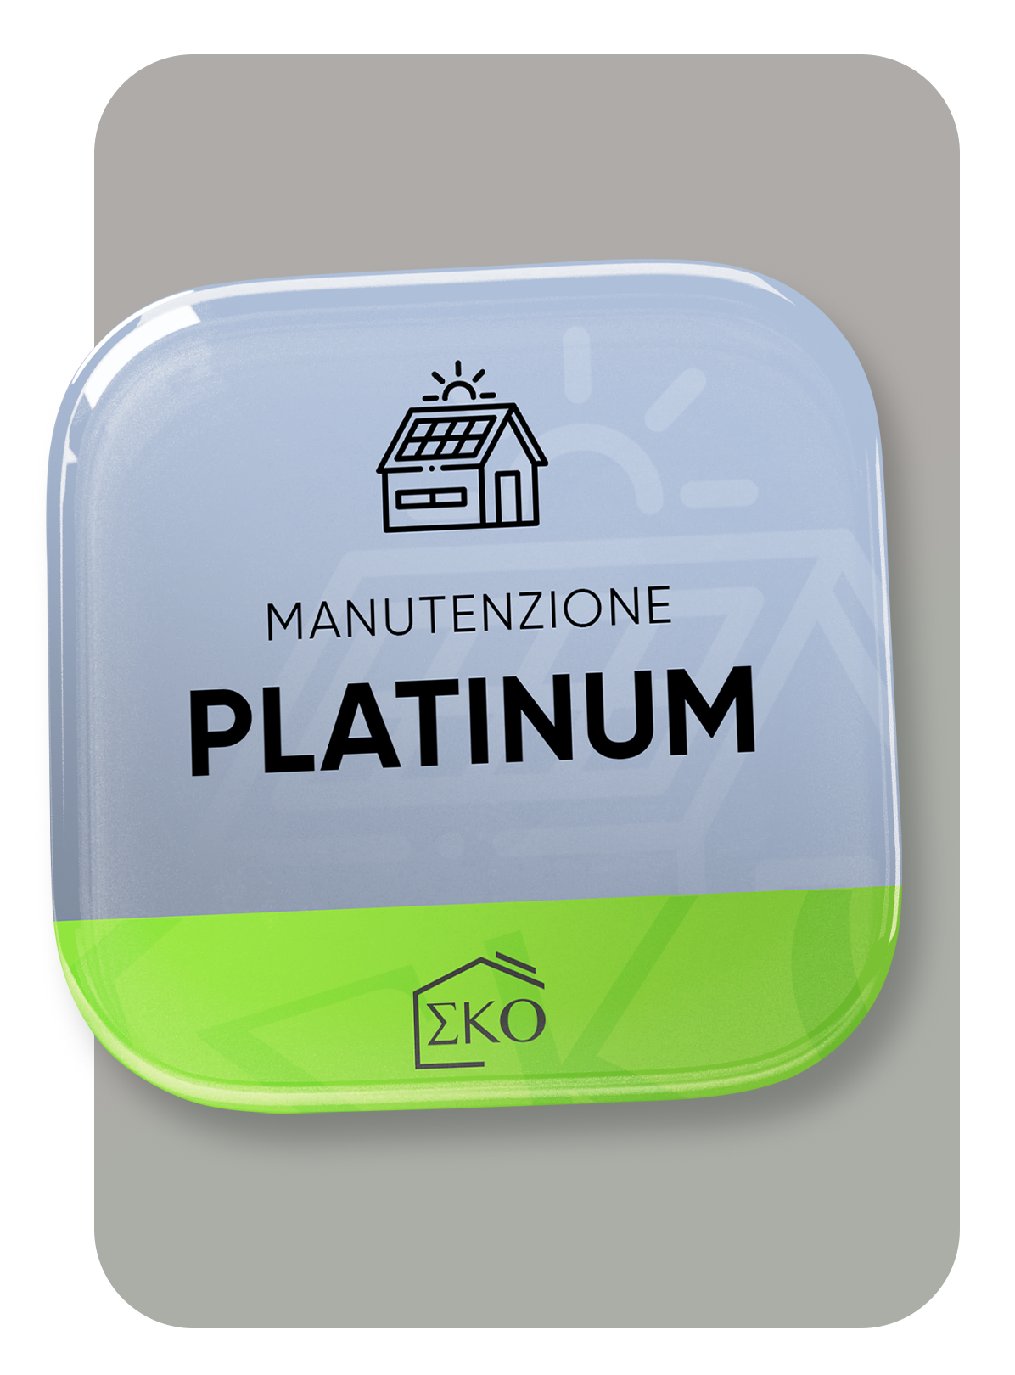
I nostri Servizi - Manutenzione PLATINUM
Protetto e Assicurato per 3 anni!
EKO Srl
I Nostri Servizi | 24
Manutenzione Programmata Annuale:
Checkup Totale sulle componenti elettriche ed elettroniche
Sostituzione Fusibili
Verifica Produzione Impianto
Verifica Inverter
Verifica Batterie
Altri servizi Inclusi:
Assicurazione Grandine
Una chiamata gratuita Annuale
Tempo di intervento garantito: 48h lavorative
Sconto costi manutenzione extra: 40%
Un intervento di pulizia Annuale
Sostituzione Immediata dell’hardware in garanzia (Inv. e Acc.)

Slide 26
EKO Srl per privati, aziende… e collaborazioni B2B
EKO Srl
EKO per il B2C & B2B | 25
Notes:
In EKO Srl, la forza delle nostre collaborazioni internazionali, principalmente con aziende OEM cinesi, ci consente di offrire ai nostri partner un vantaggio competitivo unico: un potere d’acquisto vantaggioso e un contatto diretto con i centri di assistenza ufficiali. Questo significa offrire prodotti di alta qualità e garantire anche un supporto post-vendita sicuro ed efficiente.
Oggi, avere un impianto fotovoltaico non è più una sfida, ma la vera differenza la fa chi ti offre assistenza e garanzie durature. Noi di EKO Srl, forti delle nostre relazioni consolidate, assicuriamo ai nostri partner e clienti installazioni rapide e un servizio affidabile. In Lombardia e Piemonte, garantiamo l'installazione entro 30 giorni dalla firma del contratto e l’attivazione dell’impianto pochi giorni dopo.

Slide 27
EKO Srl per privati, aziende… e collaborazioni B2B
vi introduciamo nel nostro
BUSINESS MODEL
EKO Srl
EKO per il B2C & B2B | 26
Notes:
In EKO Srl, la forza delle nostre collaborazioni internazionali, principalmente con aziende OEM cinesi, ci consente di offrire ai nostri partner un vantaggio competitivo unico: un potere d’acquisto vantaggioso e un contatto diretto con i centri di assistenza ufficiali. Questo significa offrire prodotti di alta qualità e garantire anche un supporto post-vendita sicuro ed efficiente.
Oggi, avere un impianto fotovoltaico non è più una sfida, ma la vera differenza la fa chi ti offre assistenza e garanzie durature. Noi di EKO Srl, forti delle nostre relazioni consolidate, assicuriamo ai nostri partner e clienti installazioni rapide e un servizio affidabile. In Lombardia e Piemonte, garantiamo l'installazione entro 30 giorni dalla firma del contratto e l’attivazione dell’impianto pochi giorni dopo.

Slide 28


EKO Srl per privati, aziende… e collaborazioni B2B
EKO Srl
EKO per il B2C & B2B | 27
OEMs
Notes:
In EKO Srl, la forza delle nostre collaborazioni internazionali, principalmente con aziende OEM cinesi, ci consente di offrire ai nostri partner un vantaggio competitivo unico: un potere d’acquisto vantaggioso e un contatto diretto con i centri di assistenza ufficiali. Questo significa offrire prodotti di alta qualità e garantire anche un supporto post-vendita sicuro ed efficiente.
Oggi, avere un impianto fotovoltaico non è più una sfida, ma la vera differenza la fa chi ti offre assistenza e garanzie durature. Noi di EKO Srl, forti delle nostre relazioni consolidate, assicuriamo ai nostri partner e clienti installazioni rapide e un servizio affidabile. In Lombardia e Piemonte, garantiamo l'installazione entro 30 giorni dalla firma del contratto e l’attivazione dell’impianto pochi giorni dopo.

Slide 29

EKO Srl per privati, aziende… e collaborazioni B2B
EKO Srl
EKO per il B2C & B2B | 28
=
OEMs
Cost Saving
Ass. Ufficiale
Merce Pronta Consegna
Notes:
In EKO Srl, la forza delle nostre collaborazioni internazionali, principalmente con aziende OEM cinesi, ci consente di offrire ai nostri partner un vantaggio competitivo unico: un potere d’acquisto vantaggioso e un contatto diretto con i centri di assistenza ufficiali. Questo significa offrire prodotti di alta qualità e garantire anche un supporto post-vendita sicuro ed efficiente.
Oggi, avere un impianto fotovoltaico non è più una sfida, ma la vera differenza la fa chi ti offre assistenza e garanzie durature. Noi di EKO Srl, forti delle nostre relazioni consolidate, assicuriamo ai nostri partner e clienti installazioni rapide e un servizio affidabile. In Lombardia e Piemonte, garantiamo l'installazione entro 30 giorni dalla firma del contratto e l’attivazione dell’impianto pochi giorni dopo.

Slide 30

EKO Srl per privati, aziende… e collaborazioni B2B
EKO Srl
EKO per il B2C & B2B | 29
=
OEMs
Cost Saving
Ass. Ufficiale
Merce Pronta Consegna
Scelti da OEM
referenti ITALIA
Prod. Competitivo
Economicamente
Installazione in
30 giorni FTV
Servizio/Assistenza OEM con EKO sul territorio
Notes:
In EKO Srl, la forza delle nostre collaborazioni internazionali, principalmente con aziende OEM cinesi, ci consente di offrire ai nostri partner un vantaggio competitivo unico: un potere d’acquisto vantaggioso e un contatto diretto con i centri di assistenza ufficiali. Questo significa offrire prodotti di alta qualità e garantire anche un supporto post-vendita sicuro ed efficiente.
Oggi, avere un impianto fotovoltaico non è più una sfida, ma la vera differenza la fa chi ti offre assistenza e garanzie durature. Noi di EKO Srl, forti delle nostre relazioni consolidate, assicuriamo ai nostri partner e clienti installazioni rapide e un servizio affidabile. In Lombardia e Piemonte, garantiamo l'installazione entro 30 giorni dalla firma del contratto e l’attivazione dell’impianto pochi giorni dopo.

Slide 31
EKO Srl per privati, aziende… e collaborazioni B2B
EKO Srl
EKO per il B2C & B2B | 30
Oggi, avere un impianto fotovoltaico non è più una sfida, ma la vera differenza la fa chi ti offre assistenza (pre e post vendita) e garanzie durature.
EKO progetta, installa e assiste Privati, Aziende e Collaborazioni B2B
Notes:
In EKO Srl, la forza delle nostre collaborazioni internazionali, principalmente con aziende OEM cinesi, ci consente di offrire ai nostri partner un vantaggio competitivo unico: un potere d’acquisto vantaggioso e un contatto diretto con i centri di assistenza ufficiali. Questo significa offrire prodotti di alta qualità e garantire anche un supporto post-vendita sicuro ed efficiente.
Oggi, avere un impianto fotovoltaico non è più una sfida, ma la vera differenza la fa chi ti offre assistenza e garanzie durature. Noi di EKO Srl, forti delle nostre relazioni consolidate, assicuriamo ai nostri partner e clienti installazioni rapide e un servizio affidabile. In Lombardia e Piemonte, garantiamo l'installazione entro 30 giorni dalla firma del contratto e l’attivazione dell’impianto pochi giorni dopo.

Slide 32
Scegliere EKO significa:
EKO Srl
EKO per il B2C & B2B | 31
Partner dinamico con focus sulla qualità del servizio
Attenzione all'ascolto di clienti e partner
Soluzioni efficienti e mirate alla soddisfazione del cliente
Tempistiche certe per la realizzazione dei progetti
Assistenza continua per partner B2B e clienti finali
Notes:
In EKO Srl, la forza delle nostre collaborazioni internazionali, principalmente con aziende OEM cinesi, ci consente di offrire ai nostri partner un vantaggio competitivo unico: un potere d’acquisto vantaggioso e un contatto diretto con i centri di assistenza ufficiali. Questo significa offrire prodotti di alta qualità e garantire anche un supporto post-vendita sicuro ed efficiente.
Oggi, avere un impianto fotovoltaico non è più una sfida, ma la vera differenza la fa chi ti offre assistenza e garanzie durature. Noi di EKO Srl, forti delle nostre relazioni consolidate, assicuriamo ai nostri partner e clienti installazioni rapide e un servizio affidabile. In Lombardia e Piemonte, garantiamo l'installazione entro 30 giorni dalla firma del contratto e l’attivazione dell’impianto pochi giorni dopo.

Slide 33
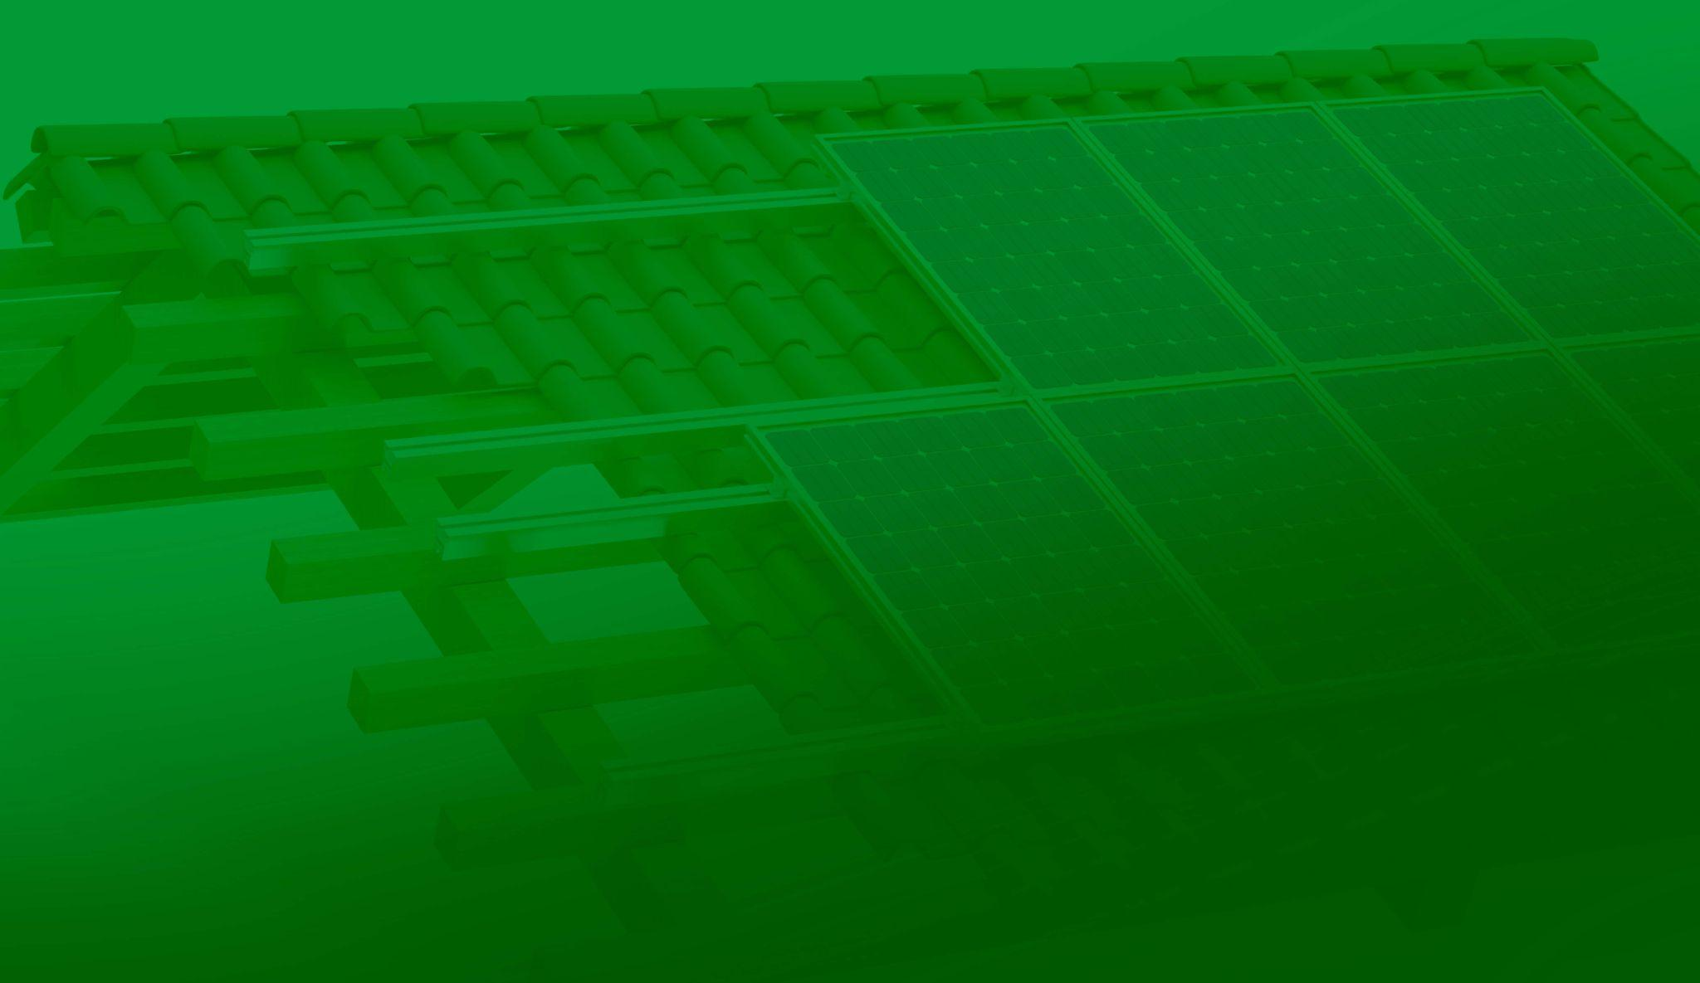
Area Tecnica
il fotovoltaico per la casa

Slide 34
Cos’è il fotovoltaico
EKO Srl
Cos’è il Fotovoltaico | 33
Il fotovoltaico è una tecnologia che converte l'energia solare in elettricità tramite l’energia del sole. Questo processo avviene nelle celle fotovoltaiche, solitamente a base di silicio, che generano corrente elettrica continua (DC) che verrà trasformata in corrente alternata (AC) dall’inverter.

Slide 35
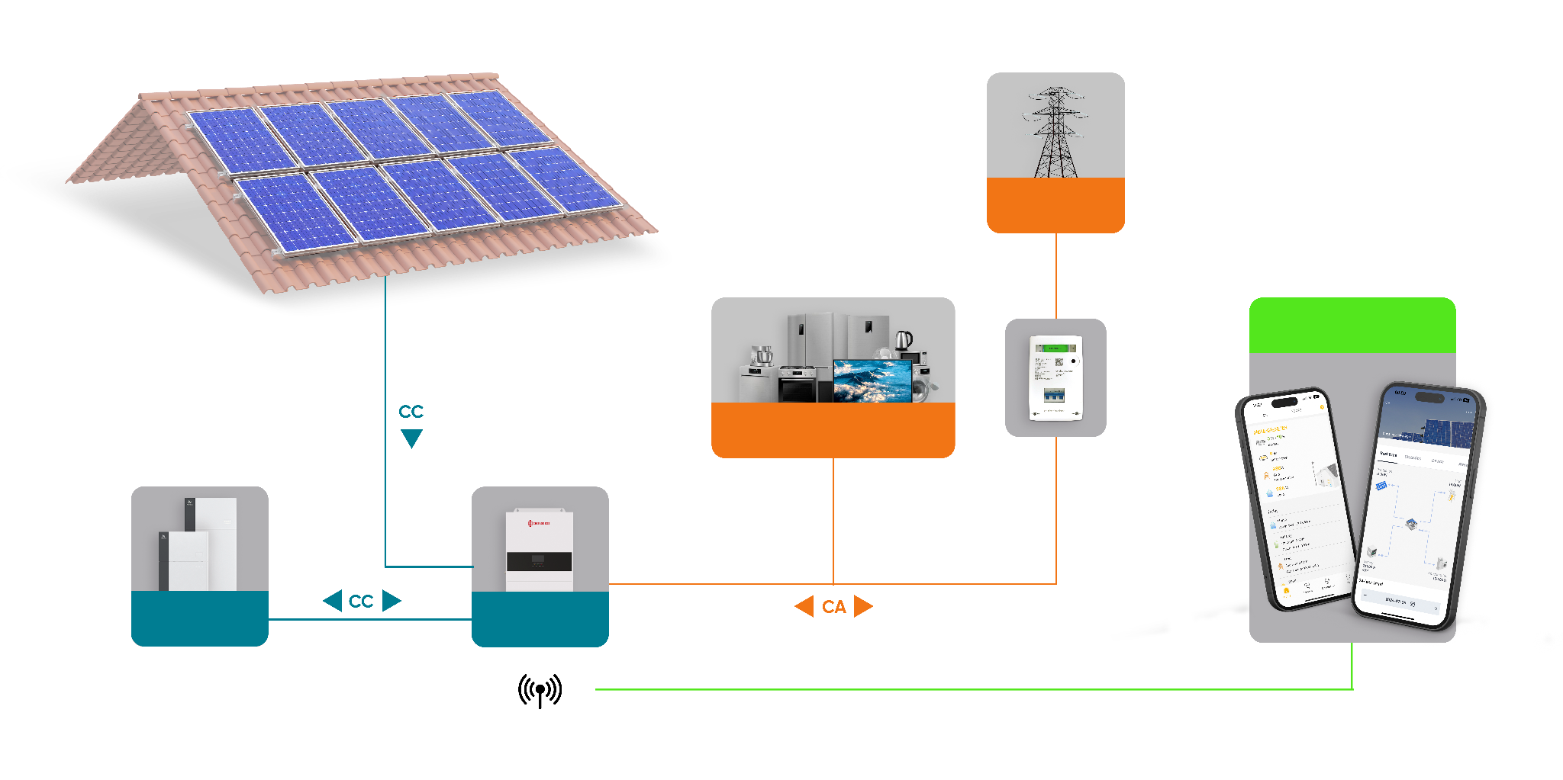
Com’è fatto un impianto fotovoltaico
Legenda:
CC: Corrente Continua
CA: Corrente Alternata
EKO Srl
Cos’è il Fotovoltaico | 34
Rete
Contatore Casa.
Mobile APP
Carichi / Utenze
Accumulo
Inverter

Slide 36
L’Inverter
EKO Srl
Cos’è l’Inverter | 35
Rete
Gli inverter sono componenti fondamentali nei sistemi fotovoltaici e nei sistemi di gestione dell’energia elettrica, poiché convertono la corrente continua (DC), generata dai pannelli solari o dalle batterie, in corrente alternata (AC), che può essere utilizzata per alimentare dispositivi domestici o immessa in rete.
Contatore Casa.
Carichi / Utenze
Accumulo
Inverter

Slide 37
Inverter Ibrido
EKO Srl
Cos’è l’Inverter Ibrido | 36
Gli inverter ibridi combinano la funzionalità di un inverter solare con quella di un sistema di accumulo di energia (batteria), permettendo di gestire contemporaneamente la produzione di energia solare e lo stoccaggio in una batteria.
Gli Inverter Ibridi possono:
Convertire l'energia solare in CA (corrente alternata) per alimentare la casa o l’edificio.
Gestire l’accumulo di energia in una batteria, stoccando l’eccesso di energia generata durante il giorno per utilizzarla durante la notte o in momenti di bassa produzione.
Gestire la connessione alla rete elettrica, permettendo di prelevare energia dalla rete quando necessario o di immettere l’energia in eccesso.

Slide 38
Inverter Ibrido
EKO Srl
Vantaggi dell’Inverter Ibrido | 37
 | Vantaggi degli Inverter Ibridi:
1 | Ottimizzazione dell’energia: Permettono di ridurre la dipendenza dalla rete elettrica e migliorare l’autoconsumo dell’energia prodotta.
2 | Backup energetico: I sistemi di accumulo forniscono energia anche durante le ore notturne.
3 | Versatilità: Sono ideali sia per nuovi impianti fotovoltaici che per aggiornare impianti esistenti con sistemi di accumulo.

Slide 39
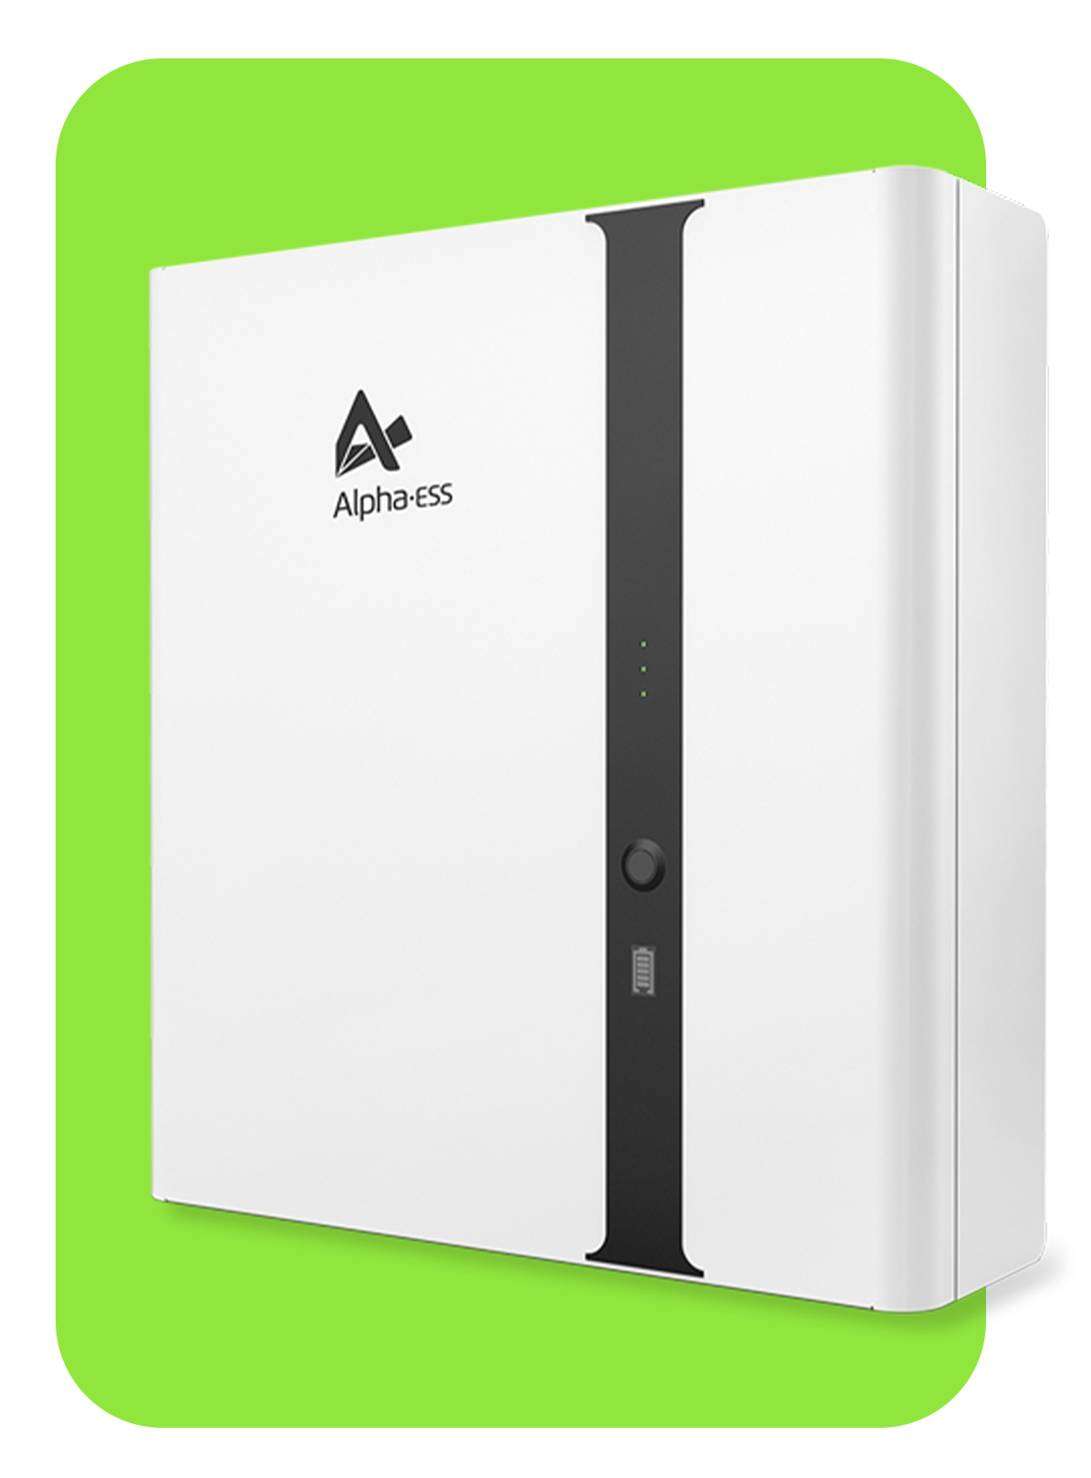
Inverter Monofase e Trifase
Inverter Monofase
EKO Srl
Sistema Ibrido - Monofase e Trifase | 38
Un inverter monofase converte la corrente continua (DC) in corrente alternata monofase (AC), caratterizzata da un solo flusso di corrente alternata. La corrente alternata monofase è comunemente utilizzata nelle abitazioni e in piccole aziende, poiché è adatta per carichi elettrici più leggeri.
Funziona con una singola fase elettrica (230V in Europa).
Adatto per impianti residenziali o piccoli carichi.
Più semplice e meno costoso rispetto al trifase.
Limite di potenza più basso rispetto ai sistemi trifase.
Applicazioni: Installazioni domestiche con basse esigenze di potenza elettrica, come le abitazioni o piccoli uffici.

Slide 40
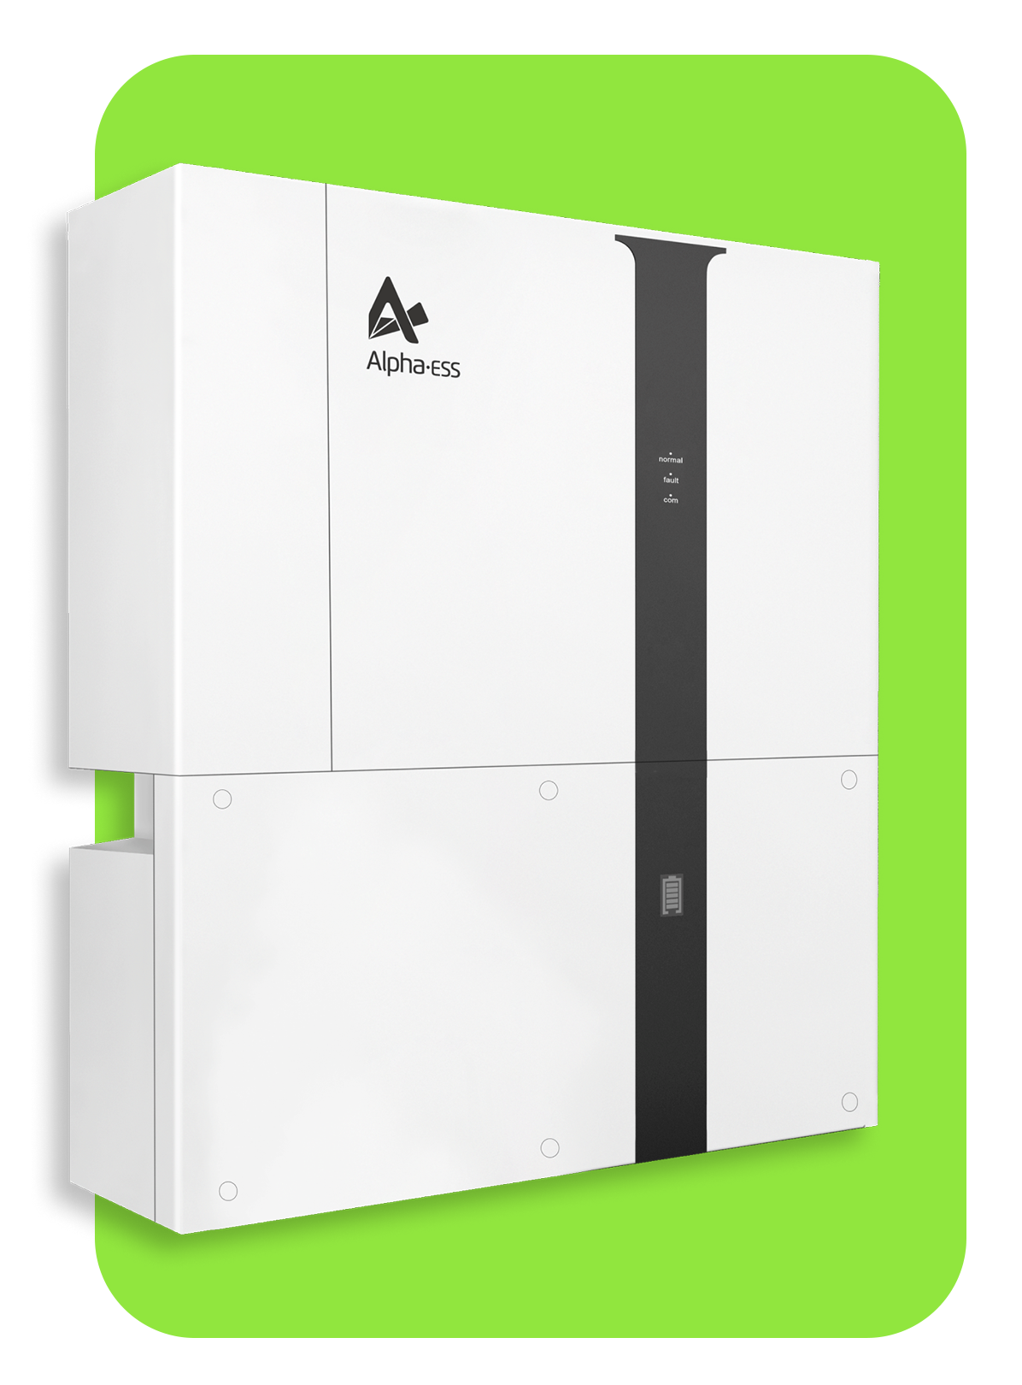
Inverter Monofase e Trifase
Inverter Trifase
EKO Srl
Sistema Ibrido - Monofase e Trifase | 39
Un inverter trifase converte la corrente continua (DC) in corrente alternata trifase(AC), che utilizza tre flussi di corrente alternata. Questo tipo di corrente è standard per l’industria e applicazioni che richiedono maggiore potenza e stabilità.
Funziona su un sistema trifase (400V in Europa).
Maggiore efficienza nel trasporto dell’energia e gestione di carichi elevati.
Adatto a impianti commerciali, industriali e sistemi residenziali di grandi dimensioni.
Maggiore stabilità di alimentazione rispetto ai sistemi monofase.
Applicazioni: Grandi impianti fotovoltaici, aziende, edifici commerciali e industriali.

Slide 41
Inverter Monofase e Trifase: Vantaggi e Svantaggi
EKO Srl
Sistema Ibrido - Monofase e Trifase | 40
 | Monofase | Trifase
Vantaggi | Installazione semplice; Costi di manutenzione e d'acquisto inferiori; Perfetto per carichi domestici. | Maggiore potenza disponibile e più efficienza nel trasporto; Gestione migliore di carichi pesanti e fluttuazioni di domanda.
Svantaggi | Non adatto per gestire grandi potenze; Meno efficiente nei trasporti di energia su lunghe distanze. | Maggiore complessità di installazione; Costo più elevato.

Slide 42
Monofase e Trifase: come capiamo quale serve?
EKO Srl
Sistema Ibrido - Monofase e Trifase | 41
Monofase: DA 1KWp A 9Kwp di FTV
Trifase: DA 9.1KWp A +20KWp di FTV
Monofase: DA 1KWp A 10Kwp di FTV
Trifase: DA 10.1KWp A +20KWp di FTV
EKO | Business
Trifase: DA 20KWp A +100KWp di FTV

Slide 43

EFFYtech o EKO? Scopriamo le differenze!
EKO Srl
Prodotti - Differenze | 42
Vantaggi | Più economico. Centro assistenza Italia Inverter e Batterie. | Pannelli più performanti. Tecnologia di Accumulo con tempi di ricarica dimezzati rispetto ai competitor di alta fascia. App proprietaria che permette interventi da remoto (ALPHACLOUD Monitoring Platform).
Svantaggi | App generale di terze parti | Più costoso

Slide 44
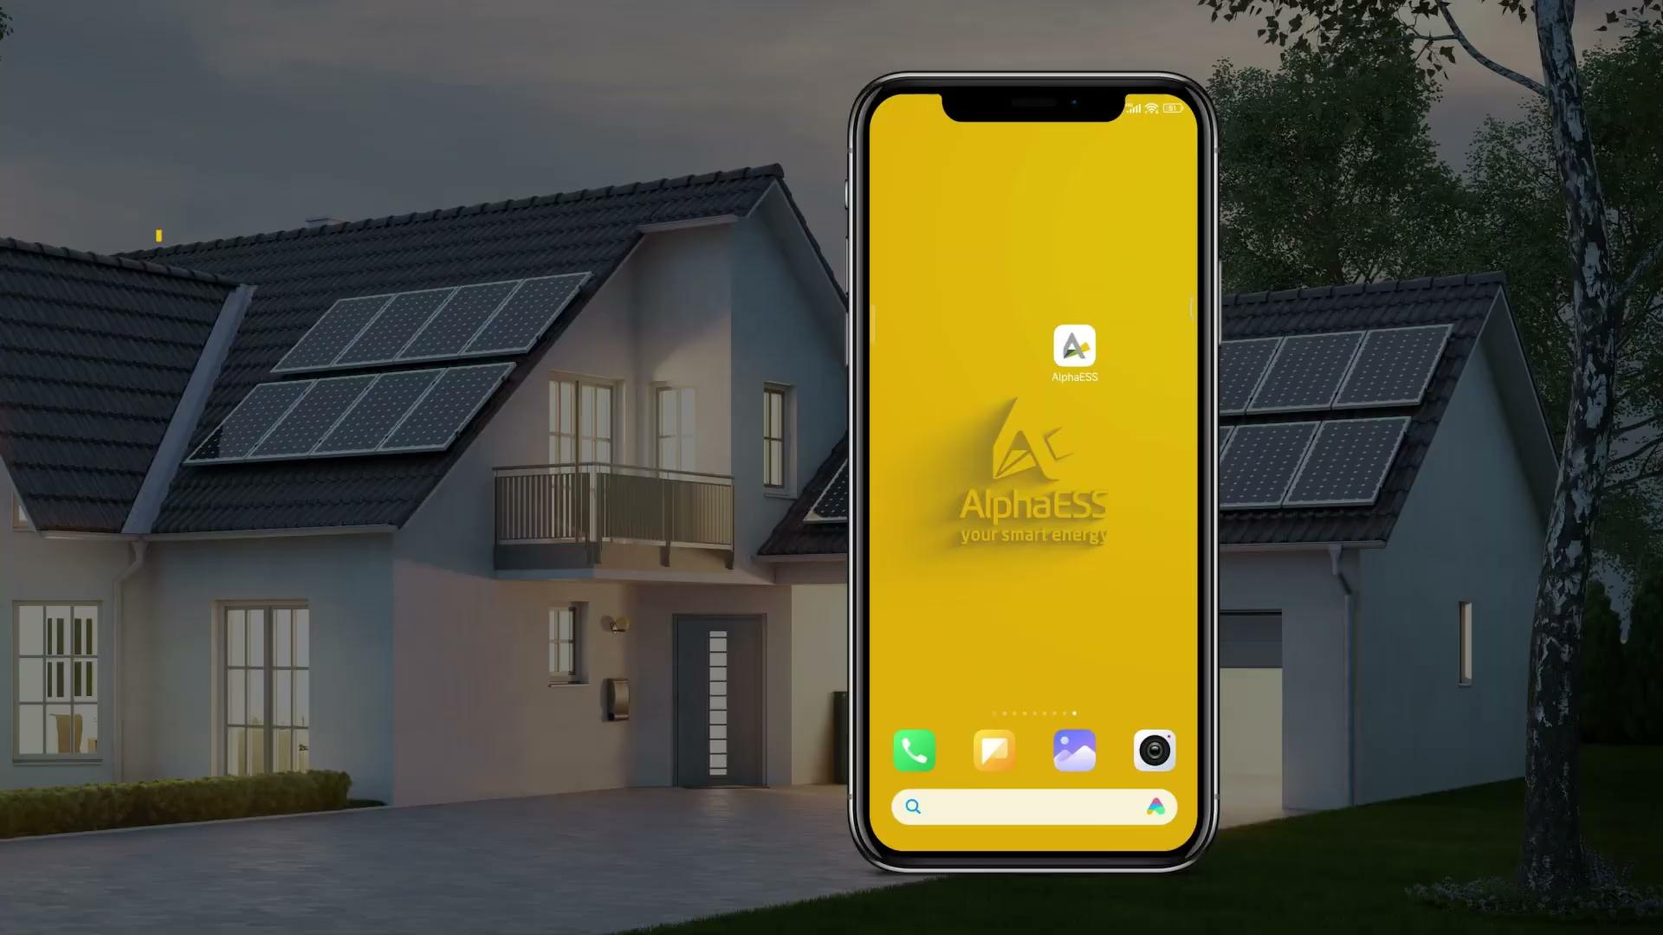
Breve introduzione ad ALPHACLOUD
l’applicazione proprietaria di Alphaess per la tua CASA
Per provare la DEMO Live
Cercare AlphaESS su Apple Store o Google Play
Username: demo Password: demo
EKO Srl
APP di monitoraggio - Alphacloud | 43

Slide 45
Capite le tecnologie, passiamo all’installazione
EKO Srl
L’Installazione | 44

Slide 46
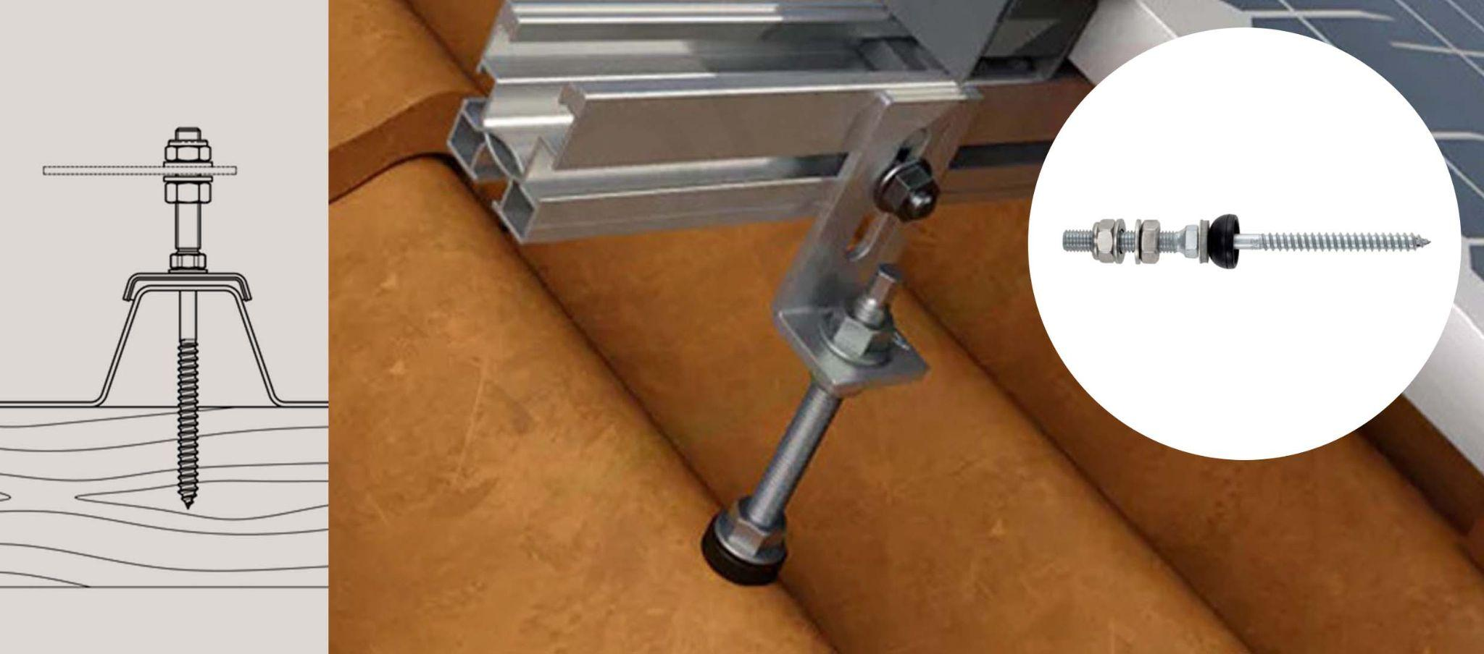
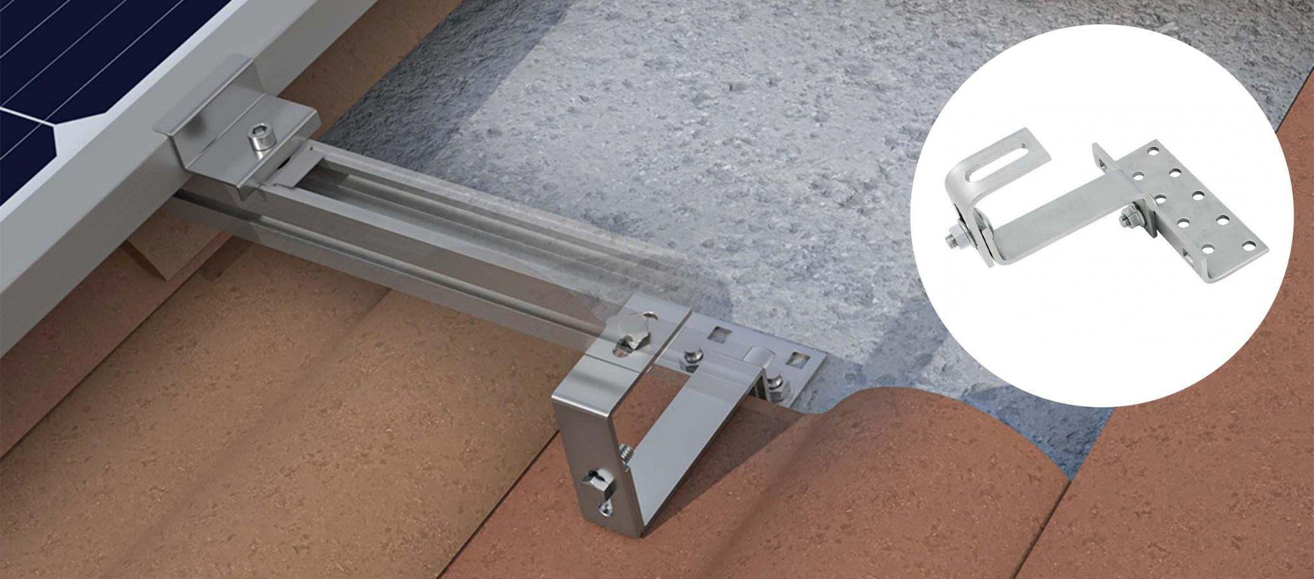
Dove EKO si differenzia: nell’installazione
EKO Srl
L’Installazione | 45
Partiamo dal Tetto…
Metodo Classico: installazione con “vitone”
Vantaggi: Veloce da installare e costo basso per l’installatore
Svantaggi: spacca la tegola/legno e crea problemi nel tempo con infiltrazioni di acqua e usura materiale.
Metodo EKO: sottotegola con staffa in INOX
Vantaggi: lavoro pulito e di qualità che non intacca l’idoneità del tetto sia a livello strutturale che di isolamento.
Svantaggi: costo più alto per l’installatore

Slide 47
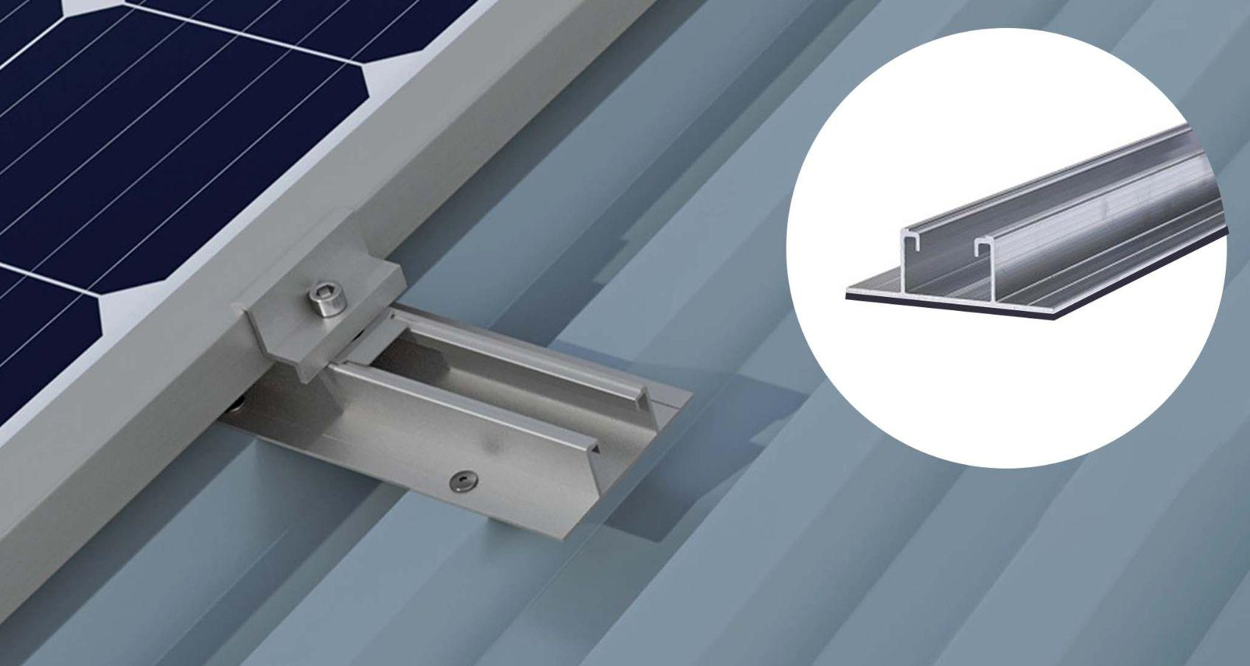
Dove EKO si differenzia: nell’installazione
EKO Srl
L’Installazione | 46
Partiamo dal Tetto…
Installazione su Lamiera Grecata con Guaina
Vantaggi:
Sigillatura totale dei fori di fissaggio
Svantaggi:
Costo più elevato per l’installatore

Slide 48
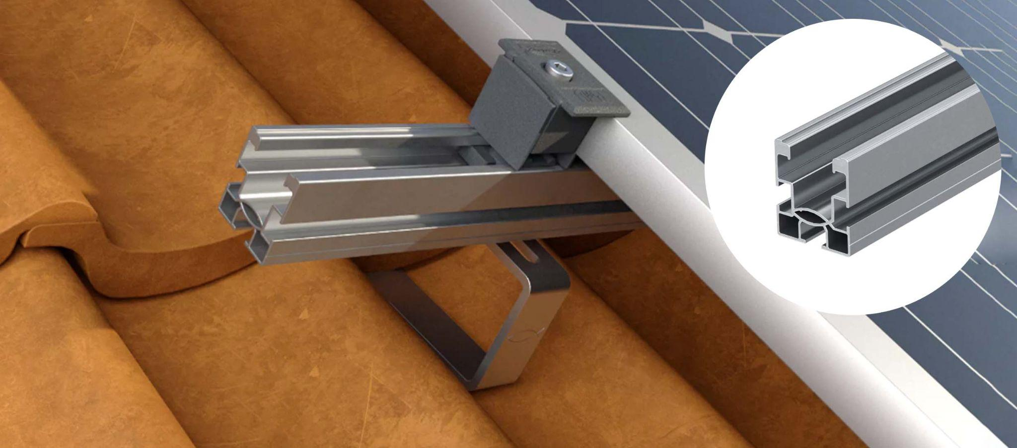
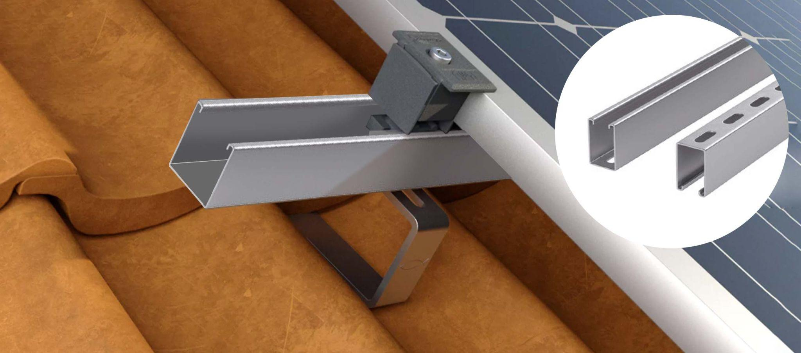
Dove EKO si differenzia: nell’installazione
EKO Srl
L’Installazione | 47
Partiamo dal Tetto…
Metodo Classico: profili di posa in Alluminio
Vantaggi: costo più basso per l’installatore.
Svantaggi: flette, si usura con esposizione costante ad intemperie.
Metodo EKO: profili di posa in Manganesio
Vantaggi: NON Flette, NON si usura, Garanzia a VITA del materiale e sue performance.
Svantaggi: costo più alto per l’installatore.

Slide 49
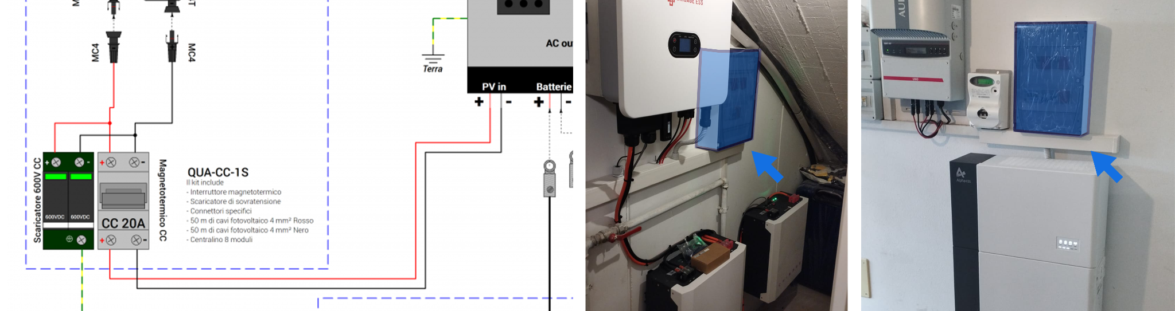
Dove EKO si differenzia: nell’installazione
EKO Srl
L’Installazione | 48
… e arriviamo in casa.
Metodo EKO: Quadro di protezione Stringa
Vantaggi: Protegge l’inverter e in caso di necessità si cambia solo il fusibile. Tempo di intervento e costo di manutenzione minimo.
Svantaggi: Richiede tempo di configurazione e installazione quadro dedicato

Slide 50
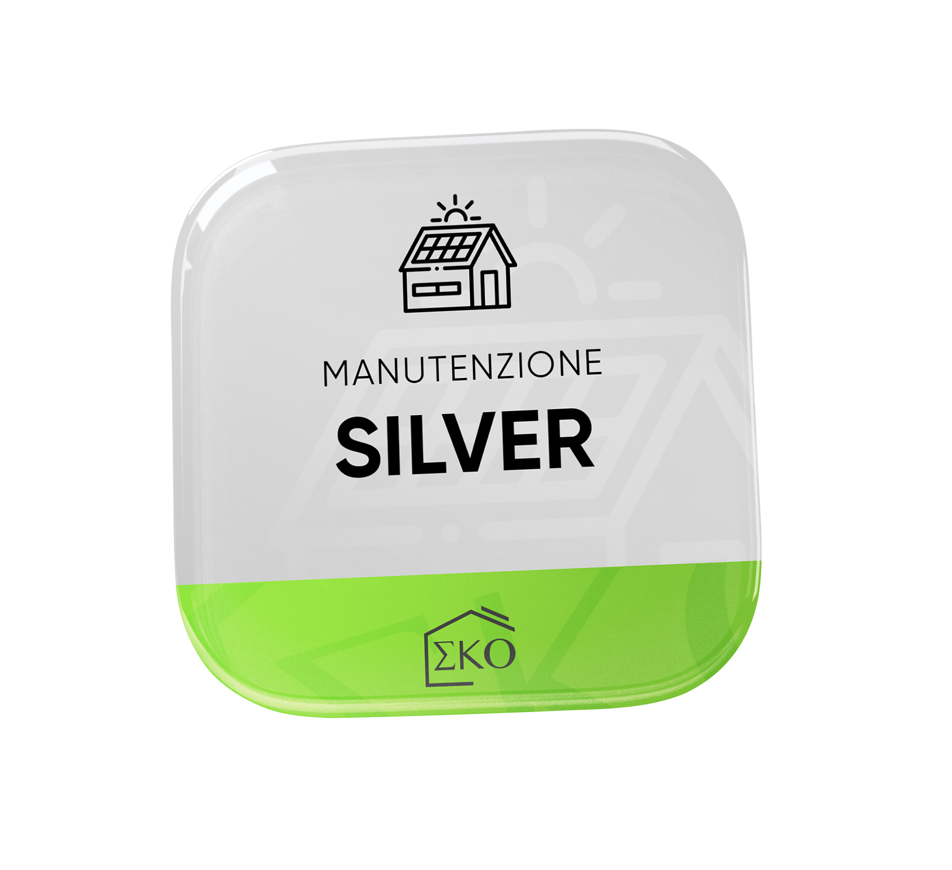



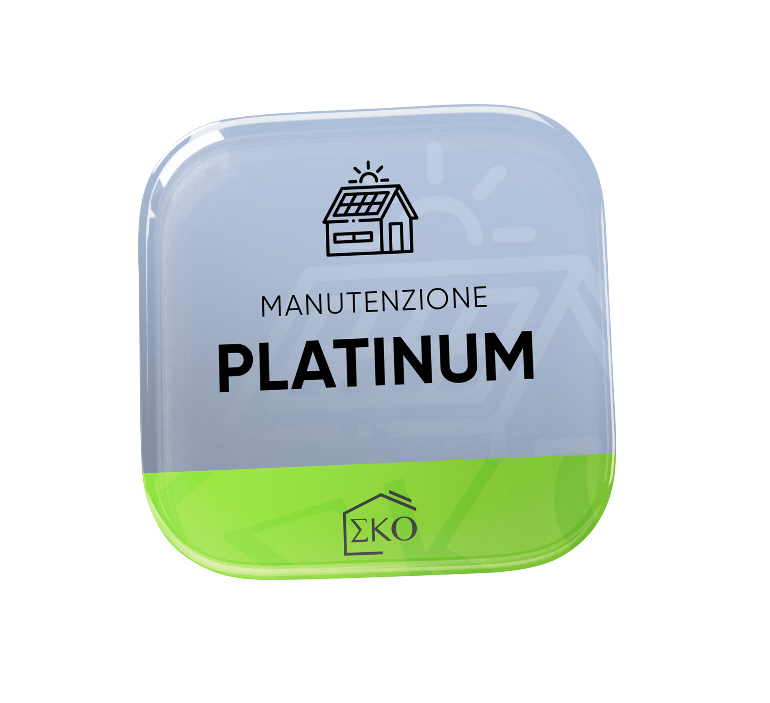
Dove EKO si differenzia: anche nei servizi
Assistenza all’acquisto
Pacchetti Assistenza Aggiuntivi
Assistenza Inclusa
Manutenzione
SILVER
1350,00€ + iva
450,00€/Anno x 3 anni
Numero Verde Dedicato
Manutenzione
GOLD
1650,00€ + iva
550,00€/Anno x 3 anni
Pronto Intervento in 72h
Garanzie Prodotto
25 anni sul Fotovoltaico
10 anni su Inverter e Accumulo
Manutenzione
PLATINUM
2400,00€ + iva
800,00€/Anno x 3 anni
EKO Srl
Servizi | 49

Slide 51
Tempistiche di Installazione fotovoltaico
2 Giorni
Installazione del fotovoltaico.
in 30 Giorni
dalla firma del contratto è sul tuo tetto funzionante.
EKO Srl
Tempistiche di Installazione | 50

Slide 52
Area Commerciale
il fotovoltaico per la casa

Slide 53
Come dimensionare correttamente un’impianto
EKO Srl
Dimensionamento Impianto | 52
Analisi bolletta per il dimensionamento dell'impianto fotovoltaico:
Prima pagina: Totale € della bolletta.
Seconda/Terza pagina: Totale dei kWh consumati durante l'anno, per effettuare il dimensionamento dell'impianto fotovoltaico.
Perché la bolletta è il punto di partenza?
La bolletta ci fornisce tutti i dati necessari sui consumi energetici attuali della famiglia, che sono fondamentali per il calcolo del dimensionamento del sistema fotovoltaico.

Slide 54


Capiamo le Fasce F1, F2 e F3
EKO Srl
Dimensionamento Impianto | 53
F1 (ore di punta): Dal lunedì al venerdì, dalle 8:00 alle 19:00. È il periodo di massimo consumo e ha costi energetici più elevati.
F2 (ore intermedie): Dal lunedì al venerdì, dalle 7:00 alle 8:00 e dalle 19:00
alle 23:00. Sabato dalle 7:00 alle 23:00. Costi medi.
F3 (ore fuori punta): Tutti i giorni dalle 23:00 alle 7:00, inclusi i festivi e le domeniche. Periodo con costi energetici più bassi.
Quando valutare l'accumulo: Se i consumi maggiori si verificano durante le ore serali o notturne (F3), quando il sole non è disponibile, un accumulo potrebbe essere utile per sfruttare l'energia solare accumulata durante il giorno.

Slide 55
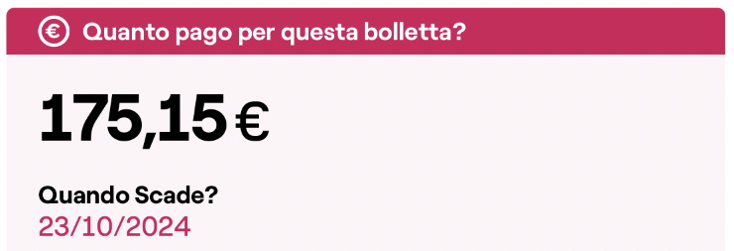
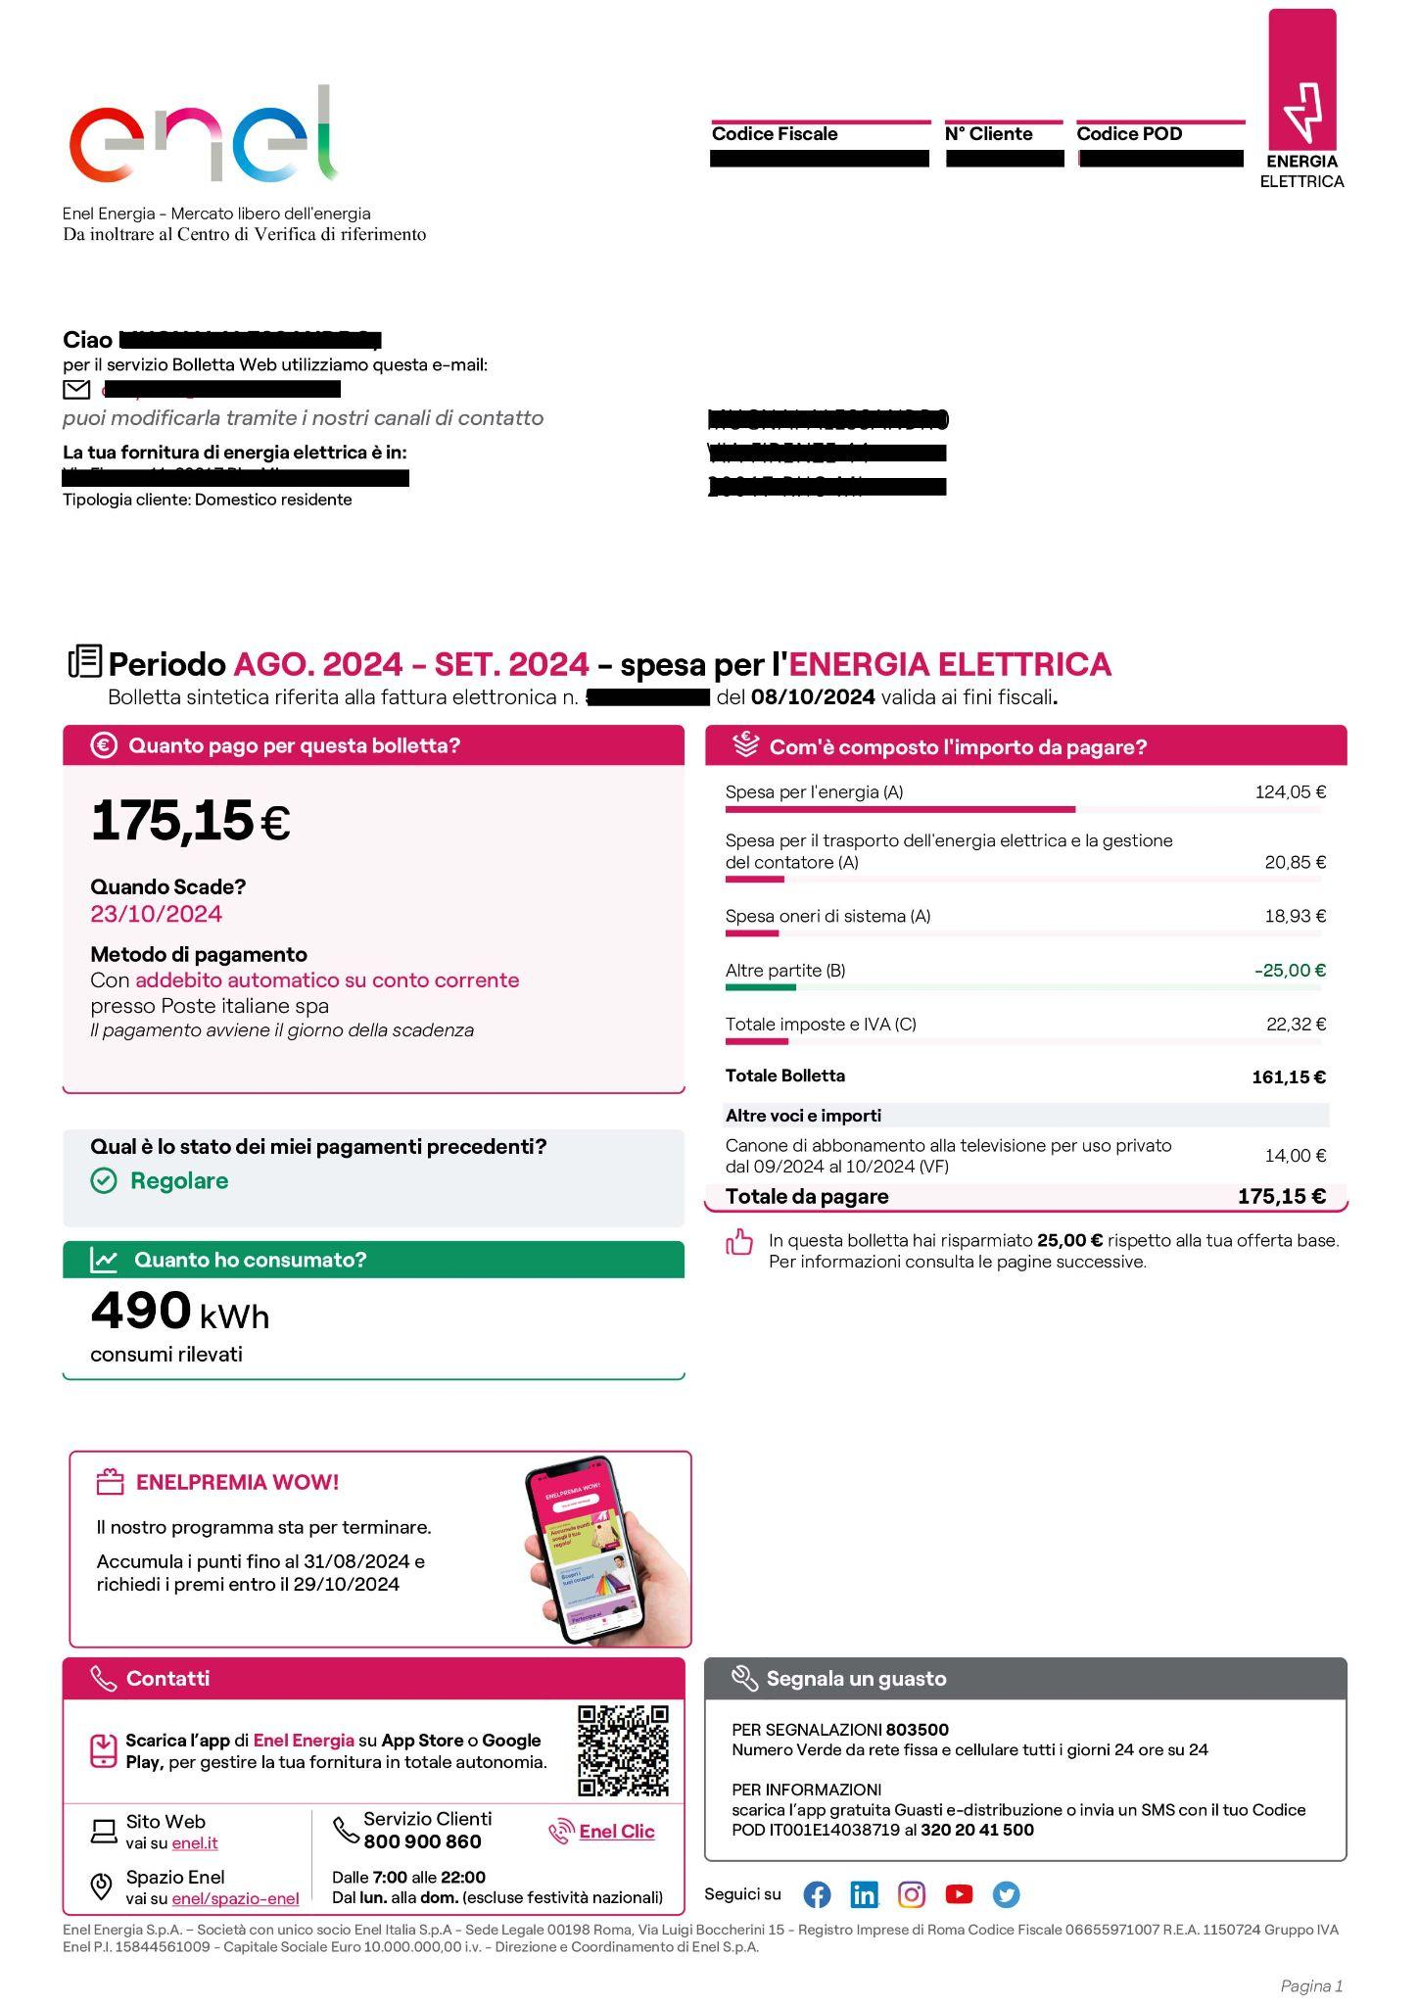
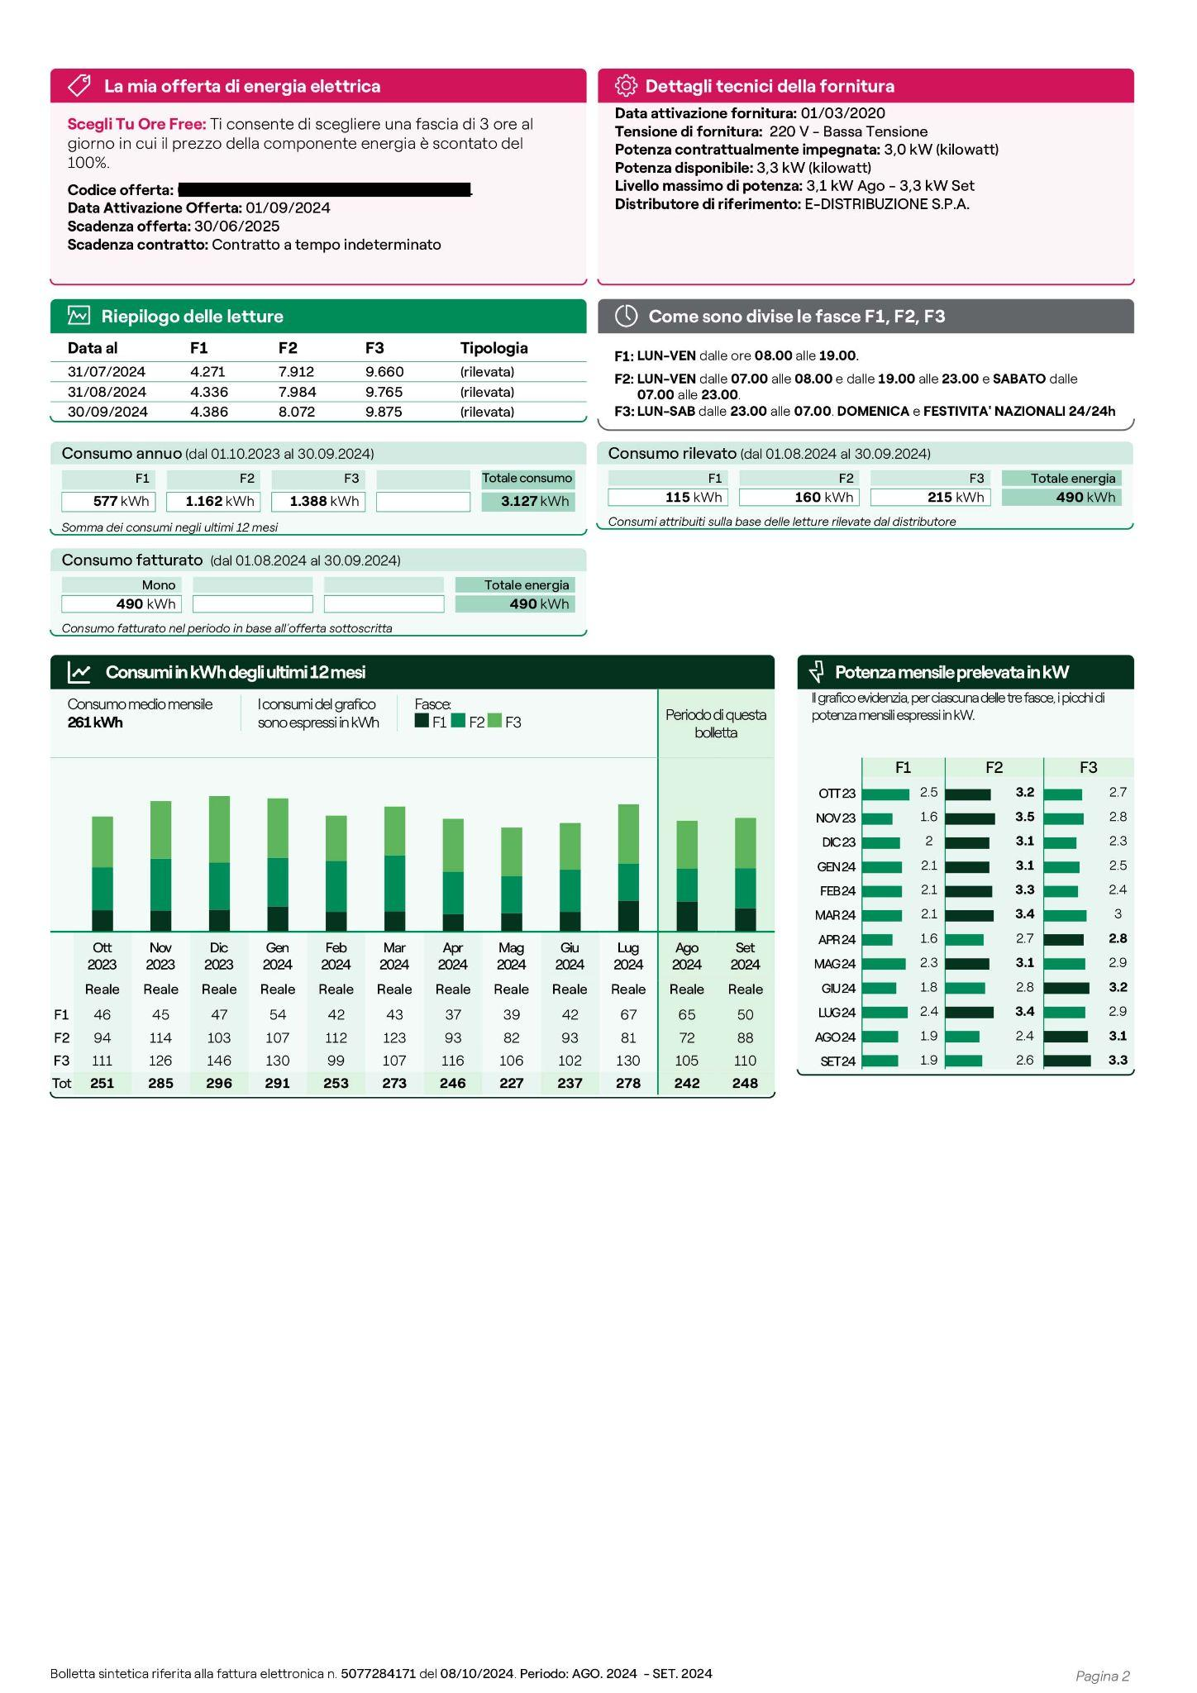
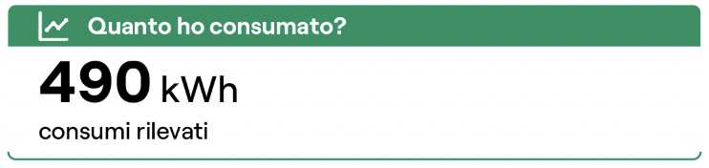
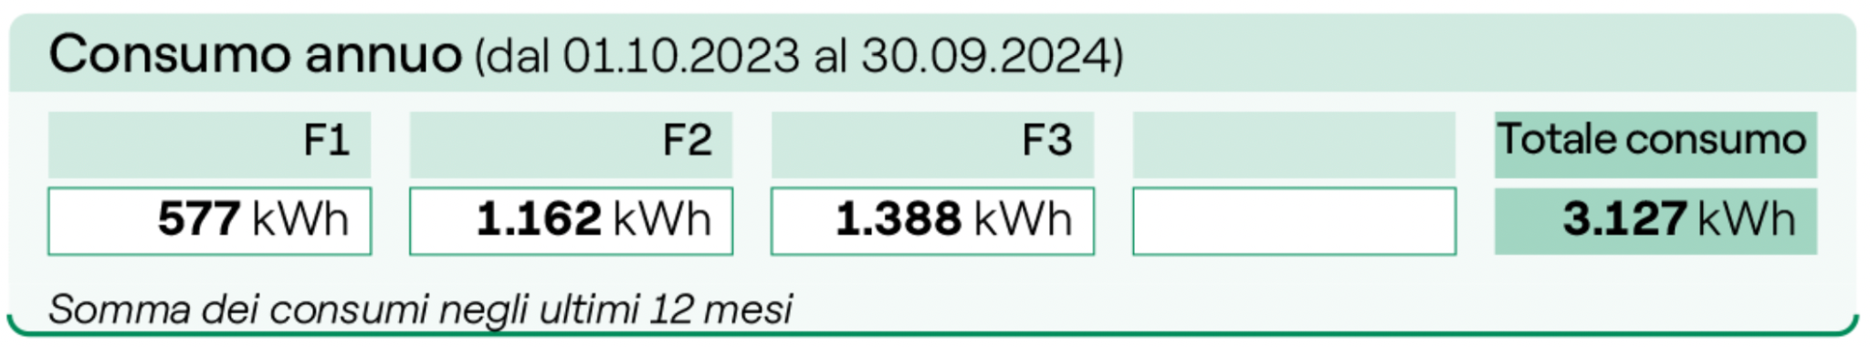
261,12.€
261,12€
388 kWh
consumi rilevati mensili
388kWh
809 kWh..
2.430 kWh..
1.435 kWh..
4.674kWh..
pag.1
pag.2
EKO Srl
Dimensionamento Impianto | 54

Slide 56
Capiamo quanto spende il CLIENTE in totale all’anno
EKO Srl
Dimensionamento Impianto | 55
€ Totale Bolletta Mese
=
€ al kWp
kWh Consumati Mese
che paga il cliente

Slide 57
Capiamo quanto spende il CLIENTE in totale all’anno
EKO Srl
Dimensionamento Impianto | 56
261,12 €
=
0,673 €/kWp
388 kWp

Slide 58
Capiamo quanto spende il CLIENTE in totale all’anno
EKO Srl
Dimensionamento Impianto | 57
€ al kWp
Tot. Consumo
Annuo in kWp
Costo Bolletta all’anno
x
=
che paga il cliente

Slide 59
Capiamo quanto spende il CLIENTE in totale all’anno
EKO Srl
Dimensionamento Impianto | 58
0,673 €/kWp
x
=
4.674 kWp
3.145,60 €/anno

Slide 60
EKO Srl
Dimensionamento Impianto | 59
Bene, passiamo alle domande strategiche per capire da qui a 5/10 anni gli obiettivi del cliente.

Slide 61



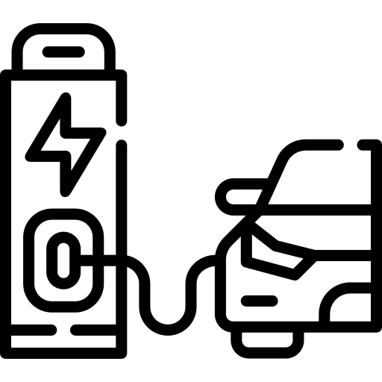
Come dimensionare correttamente un’impianto
EKO Srl
Dimensionamento Impianto | 60
Elementi da considerare per l’analisi dei consumi annui:
Tipo di piano cottura: Utilizzano gas o induzione? Se è a induzione, da quanti anni? (Se da un anno o più, bisogna includere il consumo, mediamente 550 kWh/anno).
N. di persone in famiglia: Quante persone abitano in casa? È importante sapere anche l'età dei componenti per valutare se la famiglia potrebbe crescere. Ogni PP in più rappresenta circa 500 kWh di consumo annuo.
Climatizzazione: Utilizzano split per il raffreddamento e/o riscaldamento? Se sì, li usano solo per il freddo o anche per il caldo? Per il riscaldamento, si utilizza una pompa di calore? In questo caso, potrebbe essere interessante proporre un impianto fotovoltaico integrato. Ogni split consuma mediamente 500 kWh all’anno.
Auto elettrica: Hanno o prevedono di acquistare un’auto elettrica? Se la risposta è sì (anche in un futuro prossimo), è consigliabile considerare un incremento di ALMENO 6 kWh di potenza per coprire i futuri consumi dell'auto.

Slide 62
EKO Srl
Dimensionamento Impianto | 61
Sommando tutti questi fattori, è possibile calcolare con precisione il taglio dell'impianto fotovoltaico necessario per soddisfare le esigenze energetiche della famiglia.

Slide 63
Esempio
EKO Srl
Dimensionamento Impianto | 62
Totale KWh (Anno) |  | 4.674 kWh
Piano Induzione? | SI | NO | Entro 1-2 Anni | 550 kWh
Componenti in Famiglia? | 2 Adulti | 0
Climatizzazione/Split? | SI | NO | Entro 2-3 Anni (qta? 2) | 1.100 kWh
Auto Elettrica? | SI | NO | Entro 2-3 Anni | 0
TOTALE KWh/anno (Attuale + Previsione Breve Termine) |  | 6.324 KWh

Slide 64
Quindi cosa capiamo?
EKO Srl
Dimensionamento Impianto | 63
che questa coppia consuma e ha bisogno
minimo di un 6 + 10 kWp.

Slide 65
EKO Srl
Dimensionamento Impianto | 64
OTTIMO!
Abbiamo dimensionato correttamente un’impianto.

Slide 66
Capiamo il Mercato Privati e i tagli più comuni
E’ e sarà per tutti il nuovo standard!
EKO Srl
Dimensioni Fotovoltaico e Proiezioni | 65
3 kWp | 3 kWp + 5Kwp
4 kWp | 4 kWp + 5/10Kwp
5 kWp | 5 kWp + 10Kwp
6 kWp | 6 kWp + 10Kwp
7 kWp | 7 kWp + 10Kwp
8 kWp | 8 kWp + 10Kwp
9 kWp | 9 kWp + 10Kwp
10 kWp | 10 kWp + 10Kwp

Slide 67
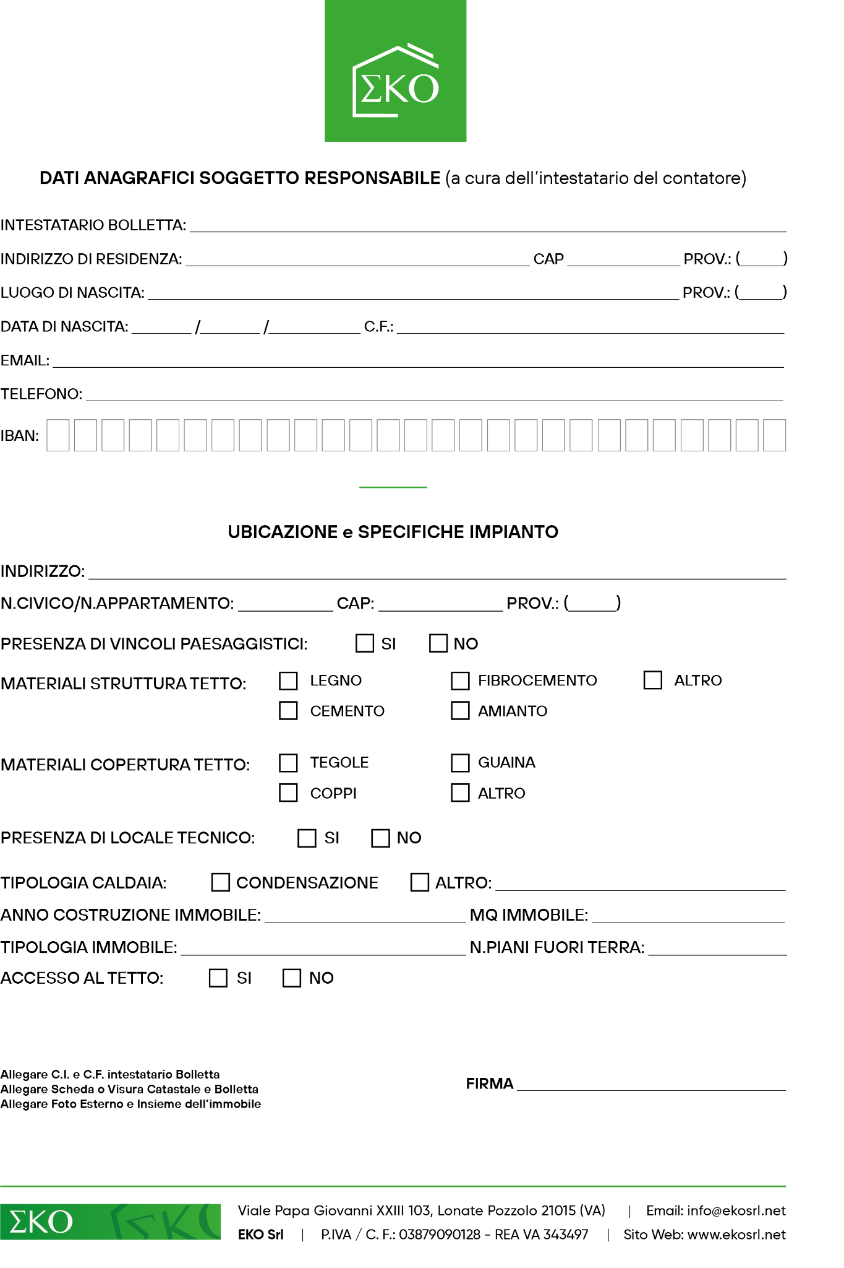
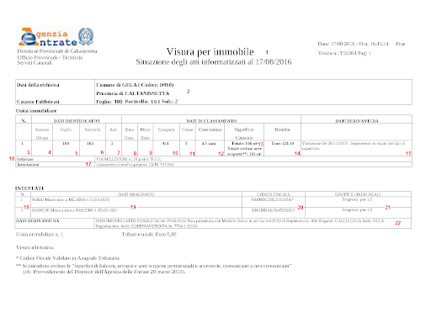
Modulo Raccolta Dati
FAC-SIMILE
EKO Srl
Modulo Raccolta Dati | 66
Inserire dati cliente e compilare modulo raccolta dati per la corretta ubicazione specifiche impianto.
Per una documentazione completa, allegare:
Foto esterno e insieme dell’immobile;
C.I. e C.F. Intestatario Bolletta;
Scheda o Visura Catastale* e Bolletta.
Anagrafica CL
Dati Tecnici
* La scheda catastale contiene le stesse informazioni della visura. L'unica differenza è costituita dall'organizzazione dei dati e dall'aspetto grafico del documento.

Slide 68
Ricapitoliamo
EKO Srl
EKO nel Mercato di oggi | 67
Normative | Mercato | Prodotti | Servizi
Obblighi UE Nuove Costruzioni | In continua crescita | Linea Base “chiavi in mano” | Servizi integrati nel pacchetto chiavi in mano
Obblighi UE Ristrutt. e Riqualificazioni | Persone sempre più consapevoli | Linea Premium “chiavi in mano” | Servizi Extra manutenzione
Obblighi IT adeguamento energetico | Agevolazioni Fiscali

Slide 69
Abbattiamo le possibili obiezioni del cliente.
…per esempio…
EKO Srl
Le Obiezioni del Cliente | 68

Slide 70

Abbattiamo le obiezioni
I pannelli fotovoltaici funzionano con la pioggia?
Sì, i pannelli funzionano anche con la pioggia, poiché producono energia dalla luce, non dal calore. Inoltre, la pioggia aiuta a pulirli, migliorando l’efficienza.
EKO Srl
Le Obiezioni del Cliente | 69

Slide 71
Abbattiamo le obiezioni
I pannelli fotovoltaici funzionano con il freddo?
Sì, i pannelli funzionano meglio a basse temperature.
Il freddo aumenta l'efficienza, poiché il surriscaldamento riduce le prestazioni.
EKO Srl
Le Obiezioni del Cliente | 70

Slide 72
Abbattiamo le obiezioni
Adesso non conviene… aspetto l’estate per metterli.
Installarli ora ti permette di essere pronto per sfruttare tutta l'energia della stagione primaverile-estiva e iniziare a risparmiare da subito.
EKO Srl
Le Obiezioni del Cliente | 71

Slide 73
Abbattiamo le obiezioni
Senza incentivi non conviene fare il fotovoltaico!
Anche senza incentivi, il fotovoltaico si ripaga in massimo
4 anni, e poi la tua bolletta rimane praticamente a 0.
In più, l’autoconsumo ti protegge dai futuri aumenti dei prezzi dell’energia!
EKO Srl
Le Obiezioni del Cliente | 72

Slide 74
Abbattiamo le obiezioni
Non c'è abbastanza sole nella mia zona
I sistemi moderni funzionano anche con luce indiretta e in condizioni meteorologiche meno ottimali!
EKO Srl
Le Obiezioni del Cliente | 73

Slide 75
Abbattiamo le obiezioni
Non so se starò abbastanza a lungo nella casa
Un sistema fotovoltaico può aumentare il valore della proprietà e renderla più attraente per i futuri acquirenti.
E in 3-4 anni te lo sei già ripagato beneficiando dei vantaggi del fotovoltaico!
EKO Srl
Le Obiezioni del Cliente | 74

Slide 76
Domande?
Q&A

Slide 77
EKO Srl
Grazie
EKO Srl

